Slide 1


CHÀO MỪNG CÁC EM ĐẾN VỚI BUỔI HỌC NGÀY HÔM NAY!

Slide 2
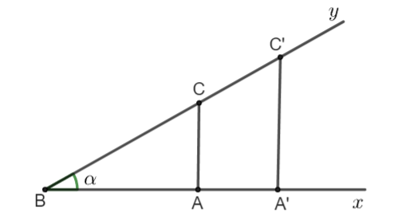

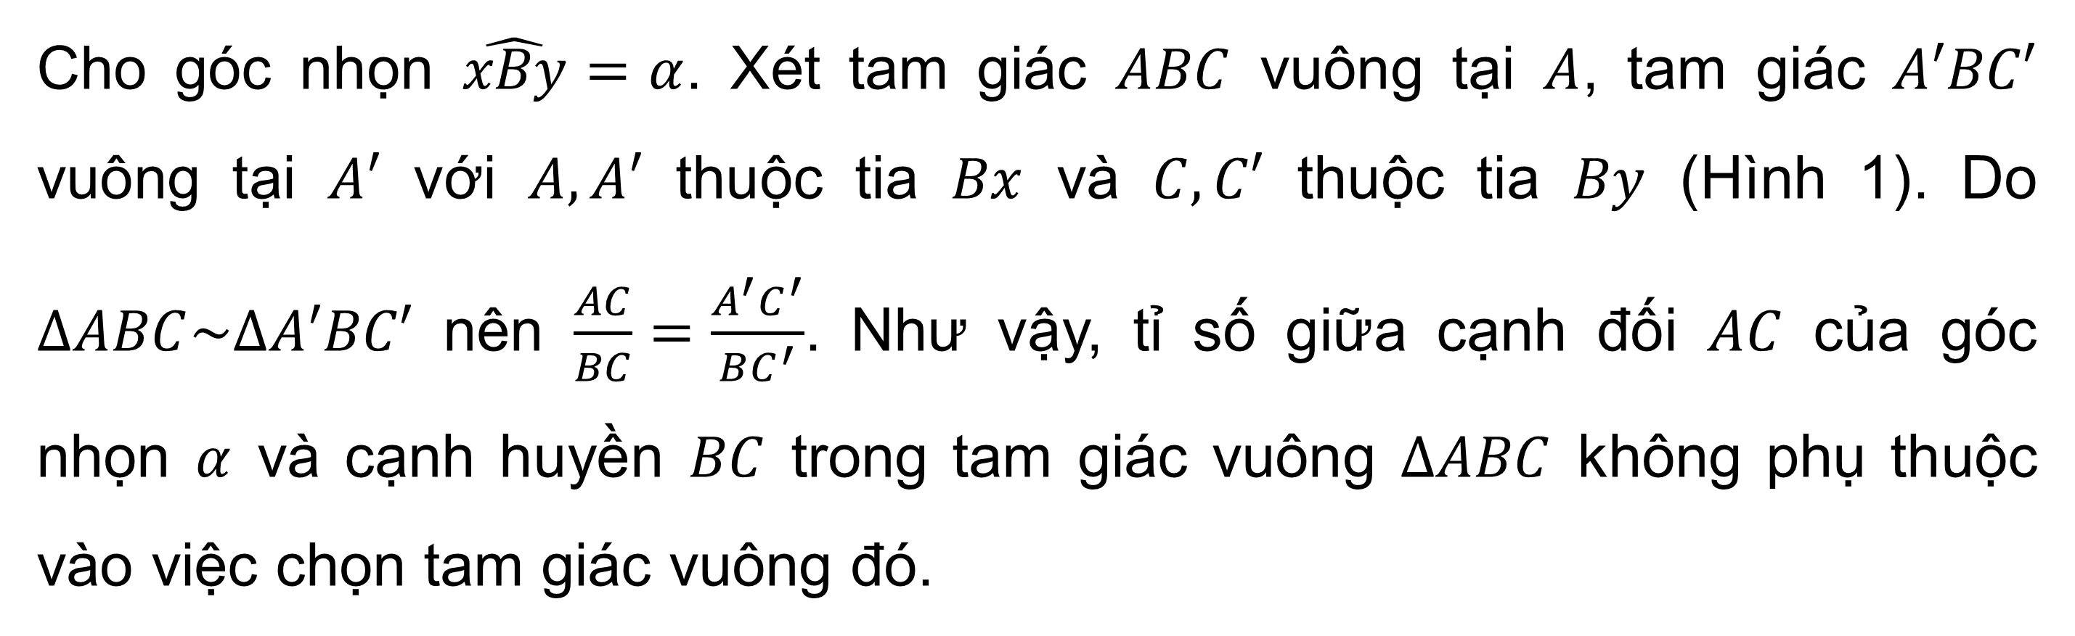
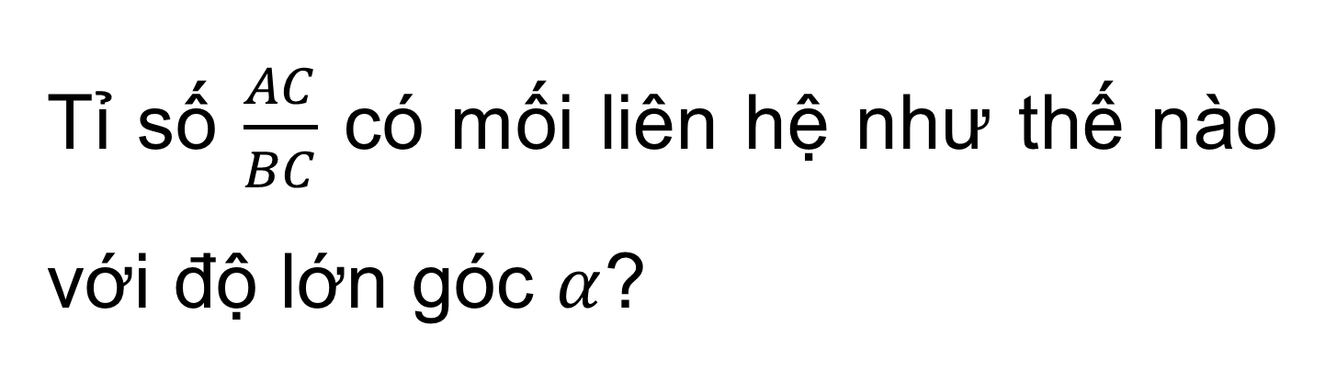
KHỞI ĐỘNG
Cho góc nhọn $\hat{xBy}=α$. Xét tam giác $ABC$ vuông tại $A$, tam giác $A′BC′$ vuông tại $A′$ với $A, A′$ thuộc tia $Bx$ và $C, C′$ thuộc tia $By$ (Hình 1). Do $∆ABC\sim ∆A′BC′$ nên $\frac{AC}{BC}=\frac{A^{′}C^{′}}{BC^{′}}$. Như vậy, tỉ số giữa cạnh đối $AC$ của góc nhọn $α$ và cạnh huyền $BC$ trong tam giác vuông $∆ABC$ không phụ thuộc vào việc chọn tam giác vuông đó.
Tỉ số $\frac{AC}{BC}$ có mối liên hệ như thế nào với độ lớn góc $α$?

Slide 3
CHƯƠNG IV. HỆ THỨC LƯỢNG TRONG TAM GIÁC VUÔNG
BÀI 1. TỈ SỐ LƯỢNG GIÁC CỦA GÓC NHỌN

Slide 4

NỘI DUNG BÀI HỌC
I
Tỉ số lượng giác của góc nhọn
II
Tỉ số lượng giác của hai góc phụ nhau
Sử dụng máy tính cầm tay để tính tỉ số lượng giác của một góc nhọn
III

Slide 5


I. TỈ SỐ LƯỢNG GIÁC CỦA GÓC NHỌN

Slide 6
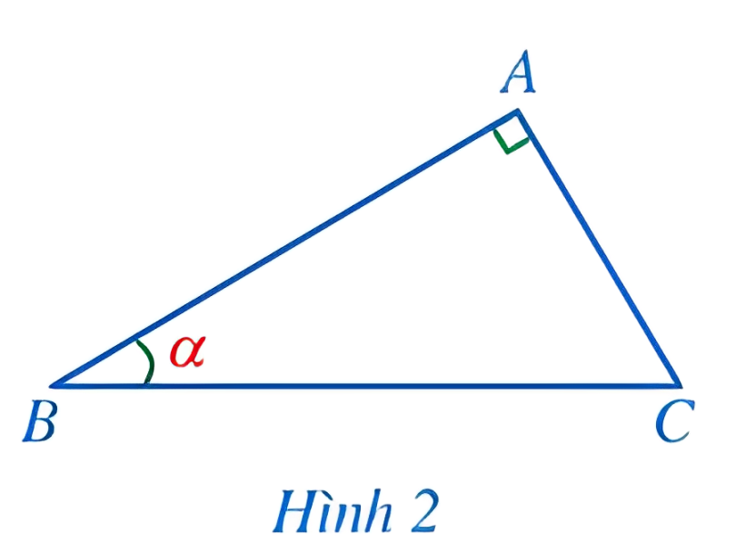
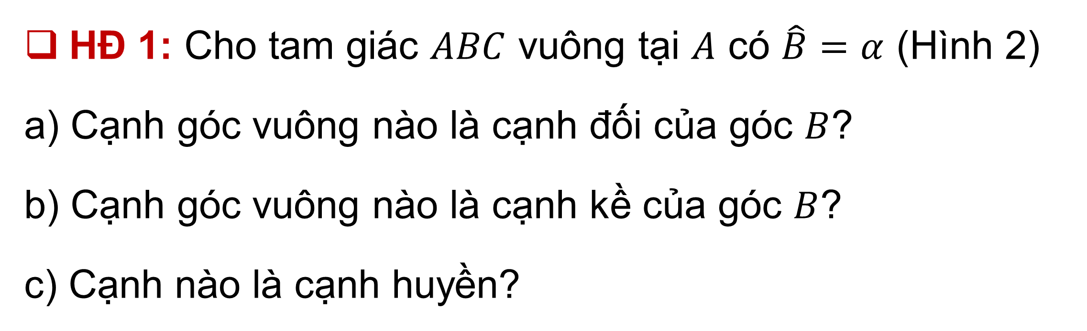
HĐ 1: Cho tam giác $ABC$ vuông tại $A$ có $\hat{B}=α$ (Hình 2)
a) Cạnh góc vuông nào là cạnh đối của góc $B$?
b) Cạnh góc vuông nào là cạnh kề của góc $B$?
c) Cạnh nào là cạnh huyền?
Giải:
a) Cạnh AC là cạnh đối của góc B
b) Cạnh AB là cạnh kề của góc B
c) Cạnh BC là cạnh huyền

Slide 7

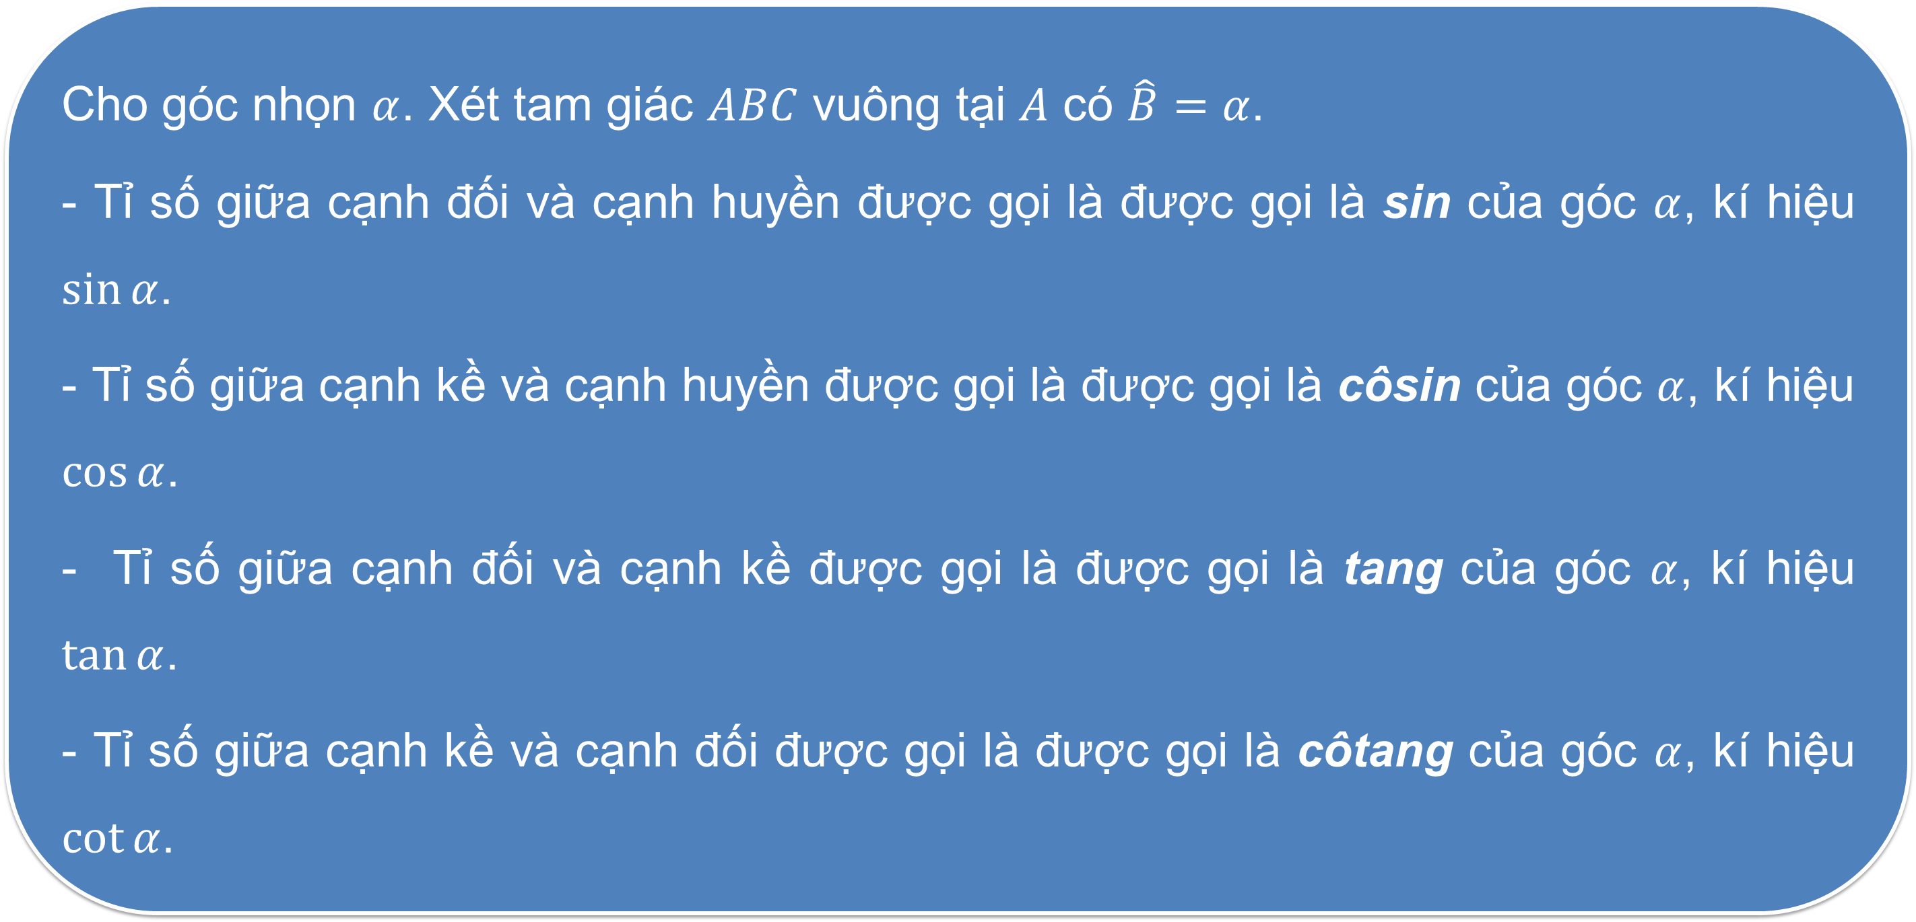
ĐỊNH NGHĨA
Cho góc nhọn $α$. Xét tam giác $ABC$ vuông tại $A$ có $\hat{B}=α$.
- Tỉ số giữa cạnh đối và cạnh huyền được gọi là được gọi là sin của góc $α$, kí hiệu $\sin{α}$.
- Tỉ số giữa cạnh kề và cạnh huyền được gọi là được gọi là côsin của góc $α$, kí hiệu $\cos{α}$.
- Tỉ số giữa cạnh đối và cạnh kề được gọi là được gọi là tang của góc $α$, kí hiệu $\tan{α}$.
- Tỉ số giữa cạnh kề và cạnh đối được gọi là được gọi là côtang của góc $α$, kí hiệu $\cot{α}$.

Slide 8
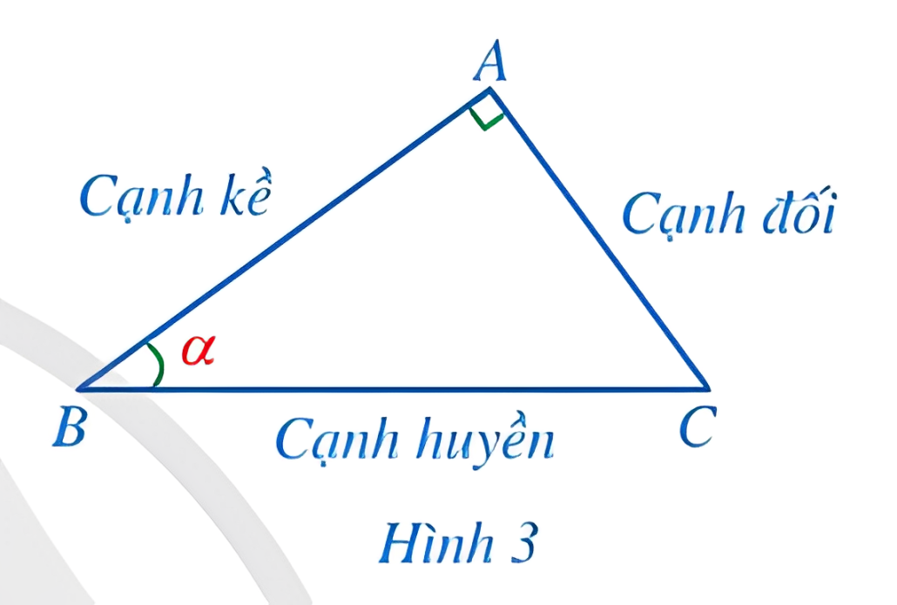
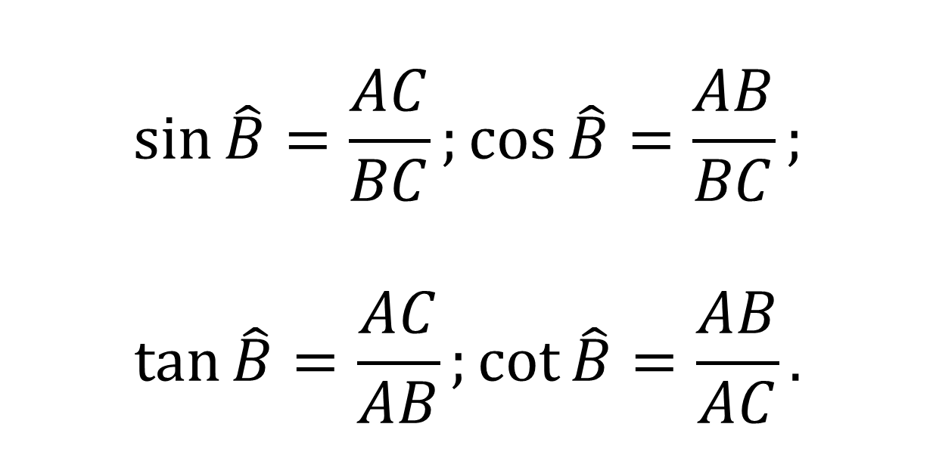
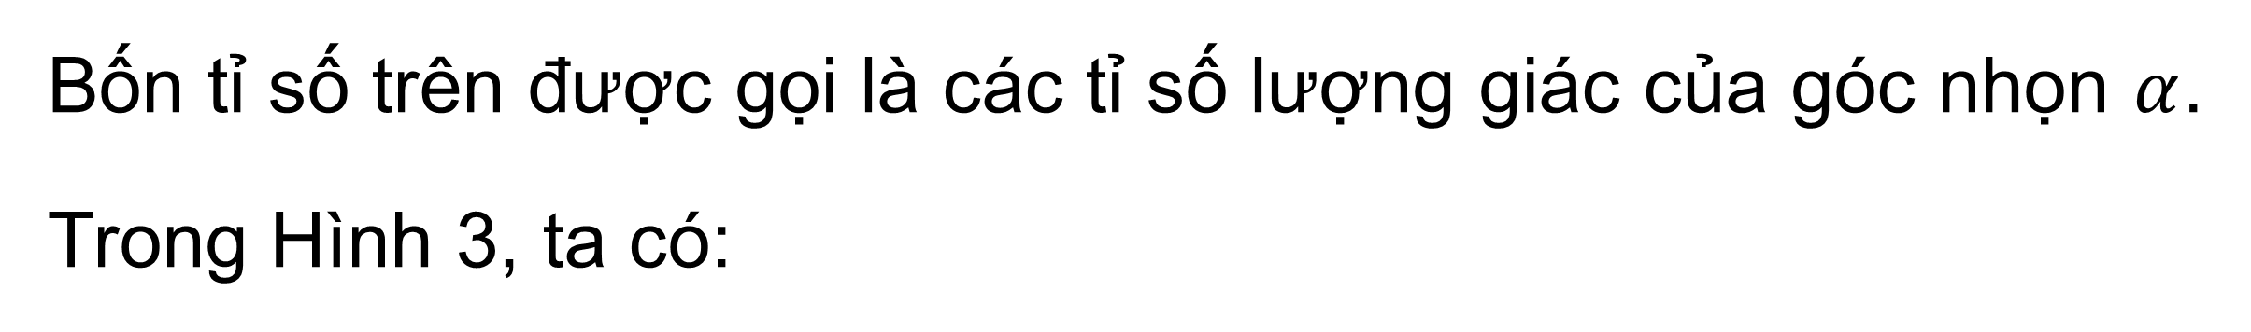
ĐỊNH NGHĨA
Bốn tỉ số trên được gọi là các tỉ số lượng giác của góc nhọn $α$.
Trong Hình 3, ta có:
$$\sin{\hat{B}=\frac{AC}{BC};\cos{\hat{B}=\frac{AB}{BC};}}$$
$$\tan{\hat{B}=\frac{AC}{AB};\cot{\hat{B}=\frac{AB}{AC}}.}$$

Slide 9
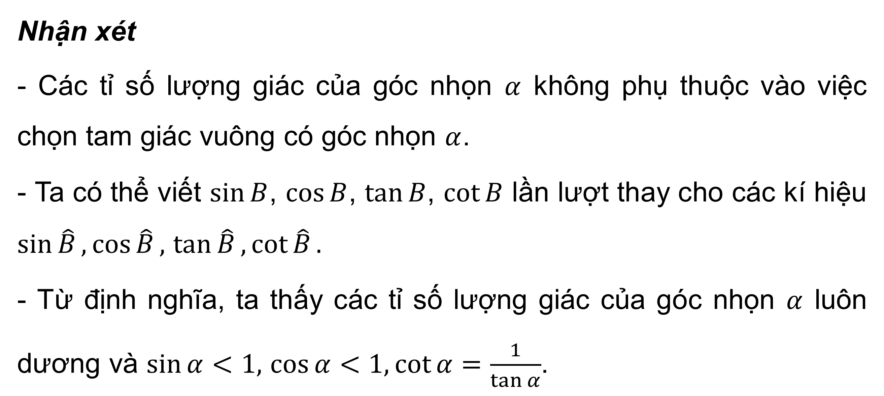
Nhận xét
- Các tỉ số lượng giác của góc nhọn $α$ không phụ thuộc vào việc chọn tam giác vuông có góc nhọn $α$.
- Ta có thể viết $\sin{B}$, $\cos{B}$, $\tan{B}$, $\cot{B}$ lần lượt thay cho các kí hiệu $\sin{\hat{B}},\cos{\hat{B}},$ $\tan{\hat{B}},\cot{\hat{B}}.$
- Từ định nghĩa, ta thấy các tỉ số lượng giác của góc nhọn $α$ luôn dương và $\sin{α}<1,$ $\cos{α}<1, \cot{α}=\frac{1}{\tan{α}}$.

Slide 10

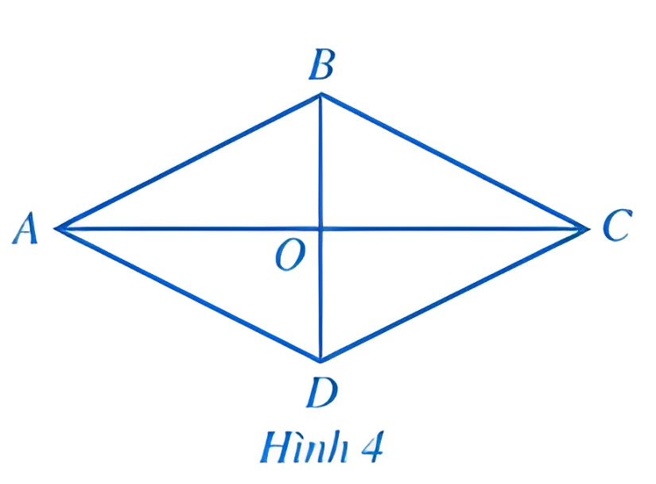

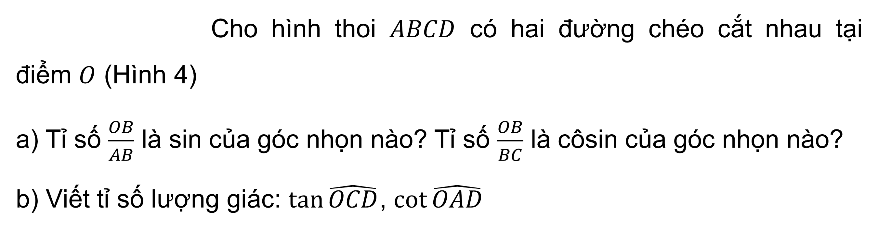
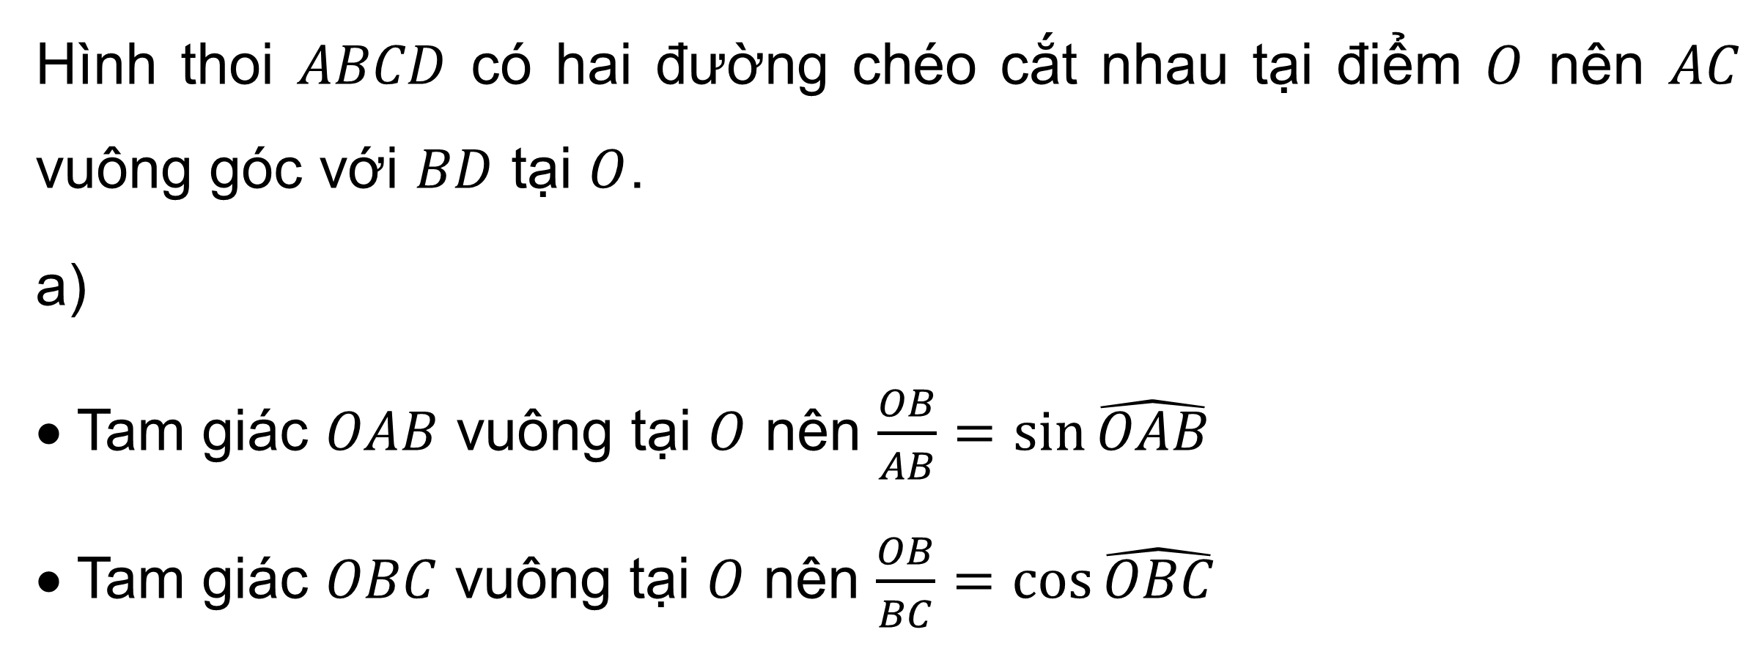
Cho hình thoi $ABCD$ có hai đường chéo cắt nhau tại điểm $O$ (Hình 4)
a) Tỉ số $\frac{OB}{AB}$ là sin của góc nhọn nào? Tỉ số $\frac{OB}{BC}$ là côsin của góc nhọn nào?
b) Viết tỉ số lượng giác: $\tan{\hat{OCD}}$, $\cot{\hat{OAD}}$
Ví dụ 1
Hình thoi $ABCD$ có hai đường chéo cắt nhau tại điểm $O$ nên $AC$ vuông góc với $BD$ tại $O$.
a)
Tam giác $OAB$ vuông tại $O$ nên $\frac{OB}{AB}=\sin{\hat{OAB}}$
Tam giác $OBC$ vuông tại $O$ nên $\frac{OB}{BC}=\cos{\hat{OBC}}$
Giải:

Slide 11
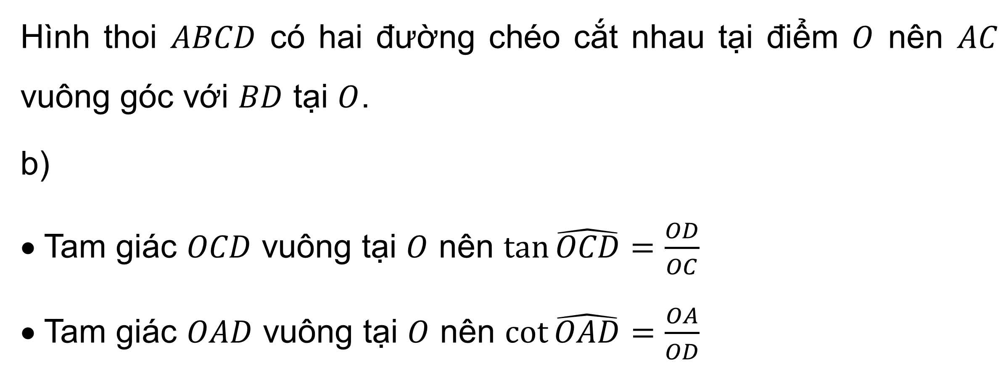
Cho hình thoi $ABCD$ có hai đường chéo cắt nhau tại điểm $O$ (Hình 4)
a) Tỉ số $\frac{OB}{AB}$ là sin của góc nhọn nào? Tỉ số $\frac{OB}{BC}$ là côsin của góc nhọn nào?
b) Viết tỉ số lượng giác: $\tan{\hat{OCD}}$, $\cot{\hat{OAD}}$
Ví dụ 1
Hình thoi $ABCD$ có hai đường chéo cắt nhau tại điểm $O$ nên $AC$ vuông góc với $BD$ tại $O$.
b)
Tam giác $OCD$ vuông tại $O$ nên $\tan{\hat{OCD}}=\frac{OD}{OC}$
Tam giác $OAD$ vuông tại $O$ nên $\cot{\hat{OAD}}=\frac{OA}{OD}$
Giải:

Slide 12
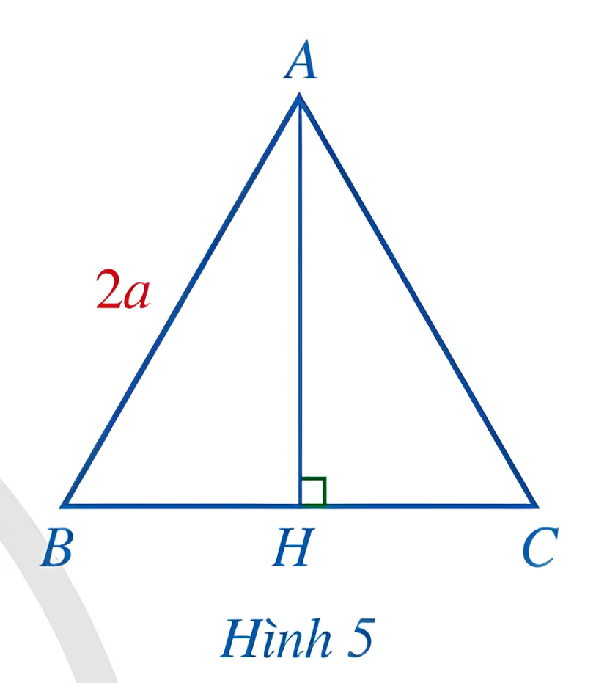
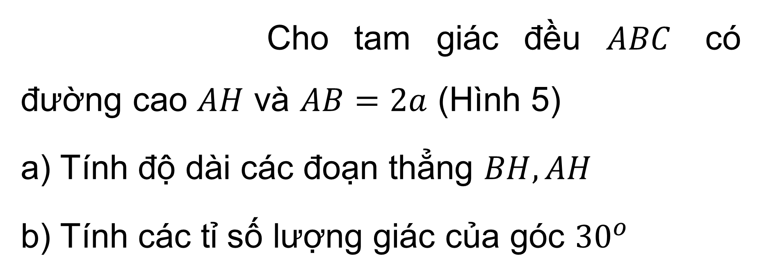
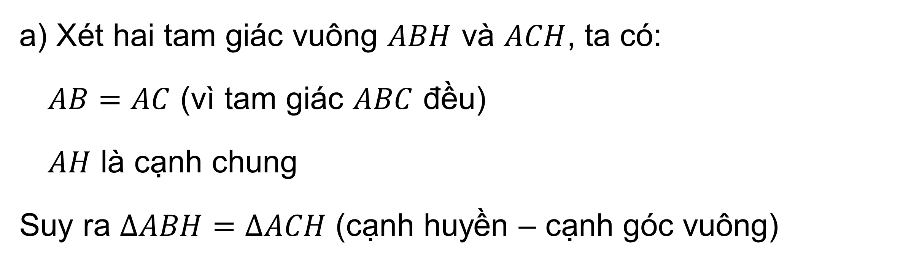
Cho tam giác đều $ABC$ có đường cao $AH$ và $AB=2a$ (Hình 5)
a) Tính độ dài các đoạn thẳng $BH, AH$
b) Tính các tỉ số lượng giác của góc ${30}^{o}$
Ví dụ 2
Giải:
a) Xét hai tam giác vuông $ABH$ và $ACH$, ta có:
$AB=AC$ (vì tam giác $ABC$ đều)
$AH$ là cạnh chung
Suy ra $∆ABH=∆ACH$ (cạnh huyền – cạnh góc vuông)

Slide 13
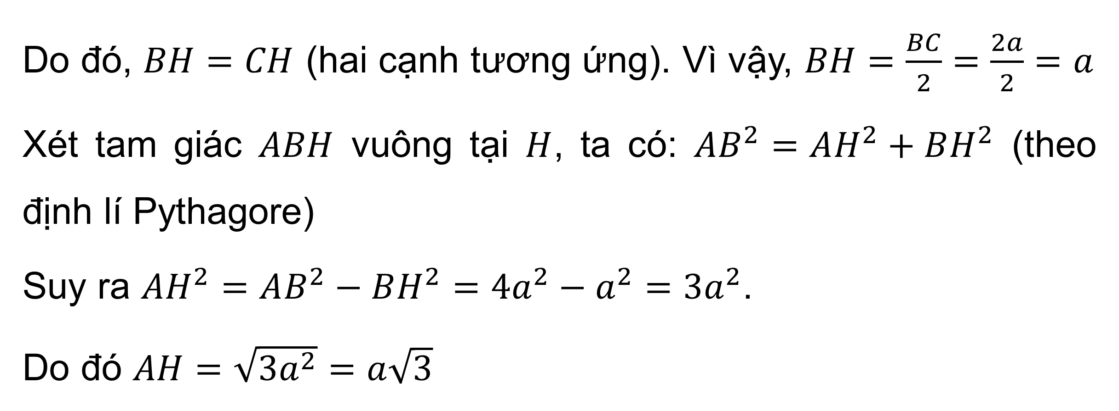
Cho tam giác đều $ABC$ có đường cao $AH$ và $AB=2a$ (Hình 5)
a) Tính độ dài các đoạn thẳng $BH, AH$
b) Tính các tỉ số lượng giác của góc ${30}^{o}$
Ví dụ 2
Do đó, $BH=CH$ (hai cạnh tương ứng). Vì vậy, $BH=\frac{BC}{2}=\frac{2a}{2}=a$
Xét tam giác $ABH$ vuông tại $H$, ta có: $AB^{2}=AH^{2}+BH^{2}$ (theo định lí Pythagore)
Suy ra $AH^{2}=AB^{2}−BH^{2}=4a^{2}−a^{2}=3a^{2}$.
Do đó $AH=\sqrt{3a^{2}}=a\sqrt{3}$
Giải:

Slide 14
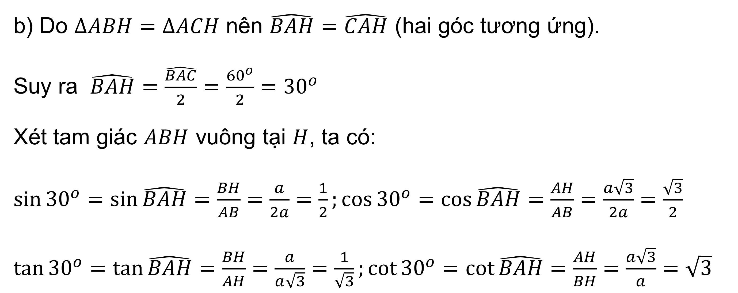
Giải:
b) Do $∆ABH=∆ACH$ nên $\hat{BAH}=\hat{CAH}$ (hai góc tương ứng).
Suy ra $\hat{BAH}=\frac{\hat{BAC}}{2}=\frac{{60}^{o}}{2}={30}^{o}$
Xét tam giác $ABH$ vuông tại $H$, ta có:
$\sin{{30}^{o}}=\sin{\hat{BAH}}=\frac{BH}{AB}=\frac{a}{2a}=\frac{1}{2};\cos{{30}^{o}}=\cos{\hat{BAH}}=\frac{AH}{AB}=\frac{a\sqrt{3}}{2a}=\frac{\sqrt{3}}{2}$
$\tan{{30}^{o}}=\tan{\hat{BAH}}=\frac{BH}{AH}=\frac{a}{a\sqrt{3}}=\frac{1}{\sqrt{3}};\cot{{30}^{o}}=\cot{\hat{BAH}}=\frac{AH}{BH}=\frac{a\sqrt{3}}{a}=\sqrt{3}$

Slide 15
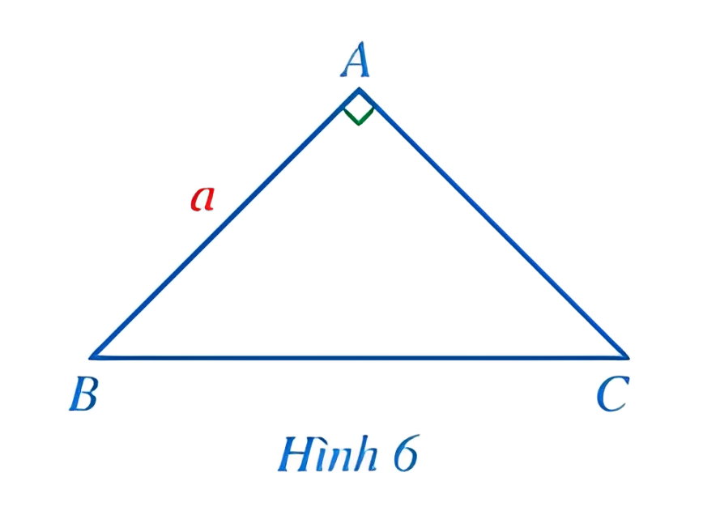
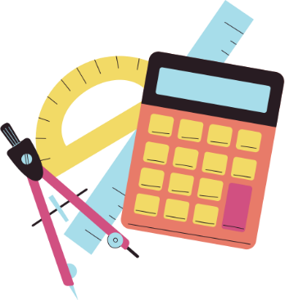
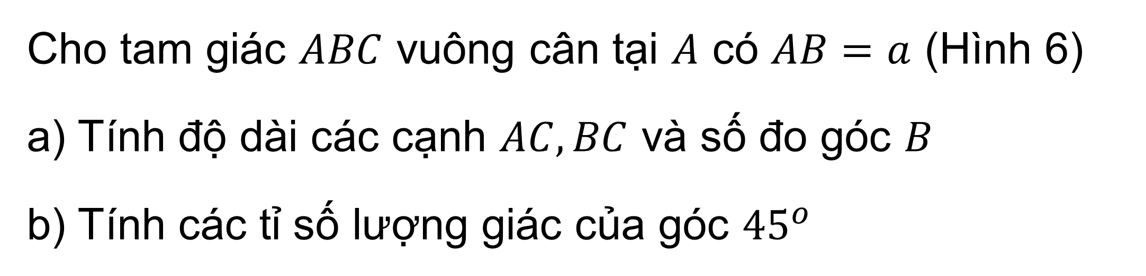
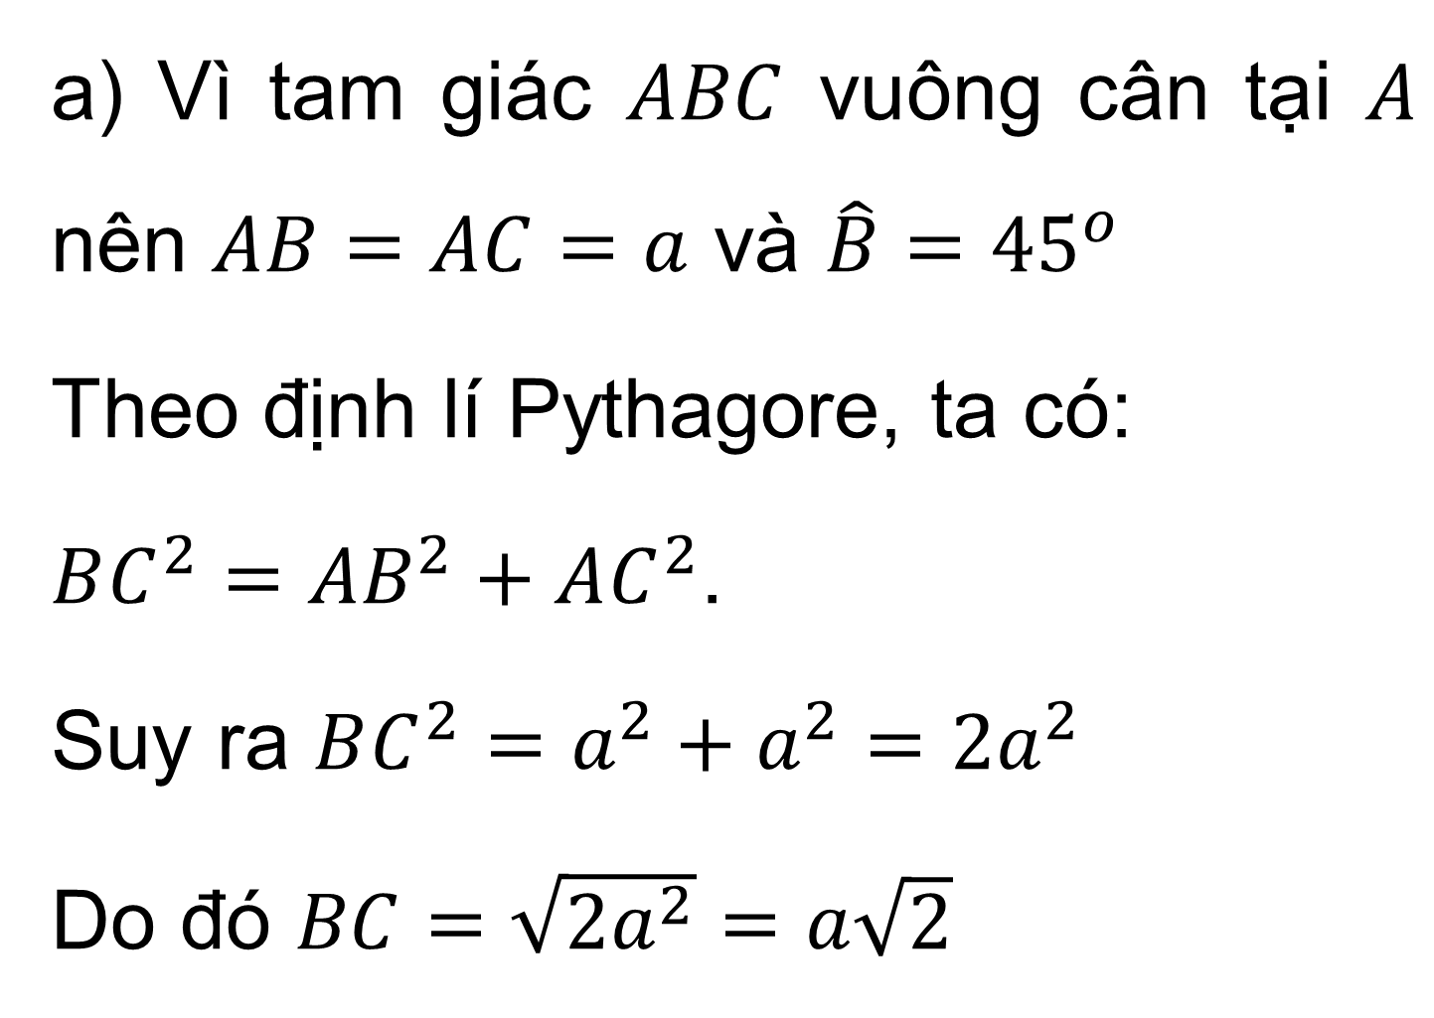
Cho tam giác $ABC$ vuông cân tại $A$ có $AB=a$ (Hình 6)
a) Tính độ dài các cạnh $AC, BC$ và số đo góc $B$
b) Tính các tỉ số lượng giác của góc ${45}^{o}$
Ví dụ 3
Giải
a) Vì tam giác $ABC$ vuông cân tại $A$ nên $AB=AC=a$ và $\hat{B}={45}^{o}$
Theo định lí Pythagore, ta có:
$BC^{2}=AB^{2}+AC^{2}$.
Suy ra $BC^{2}=a^{2}+a^{2}=2a^{2}$
Do đó $BC=\sqrt{2a^{2}}=a\sqrt{2}$

Slide 16
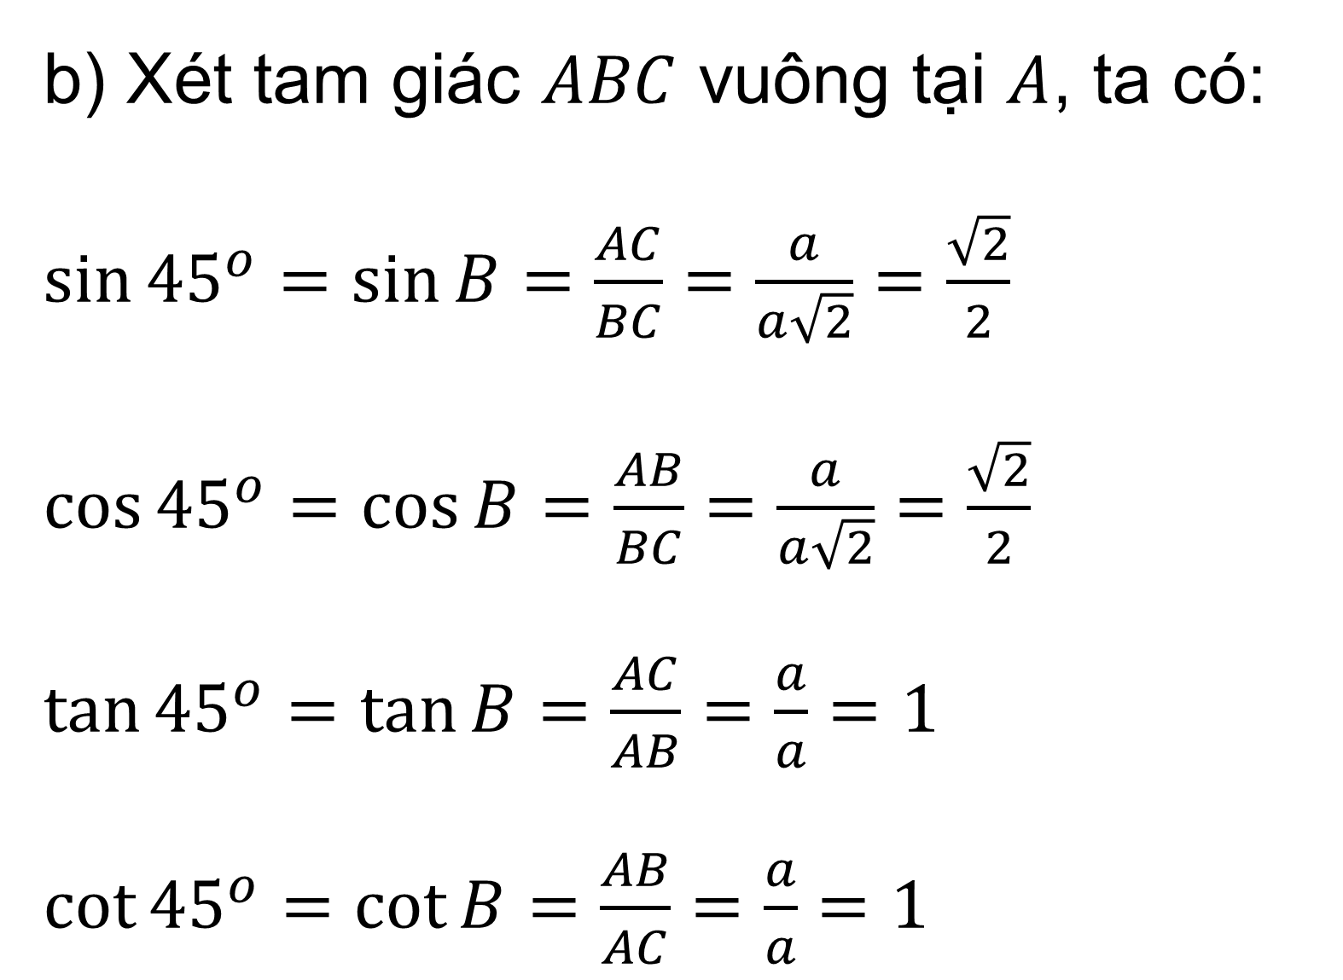
Giải
b) Xét tam giác $ABC$ vuông tại $A$, ta có:
$\sin{{45}^{o}}=\sin{B}=\frac{AC}{BC}=\frac{a}{a\sqrt{2}}=\frac{\sqrt{2}}{2}$
$\cos{{45}^{o}}=\cos{B}=\frac{AB}{BC}=\frac{a}{a\sqrt{2}}=\frac{\sqrt{2}}{2}$
$\tan{{45}^{o}}=\tan{B}=\frac{AC}{AB}=\frac{a}{a}=1$
$\cot{{45}^{o}}=\cot{B}=\frac{AB}{AC}=\frac{a}{a}=1$

Slide 17

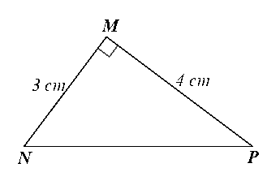

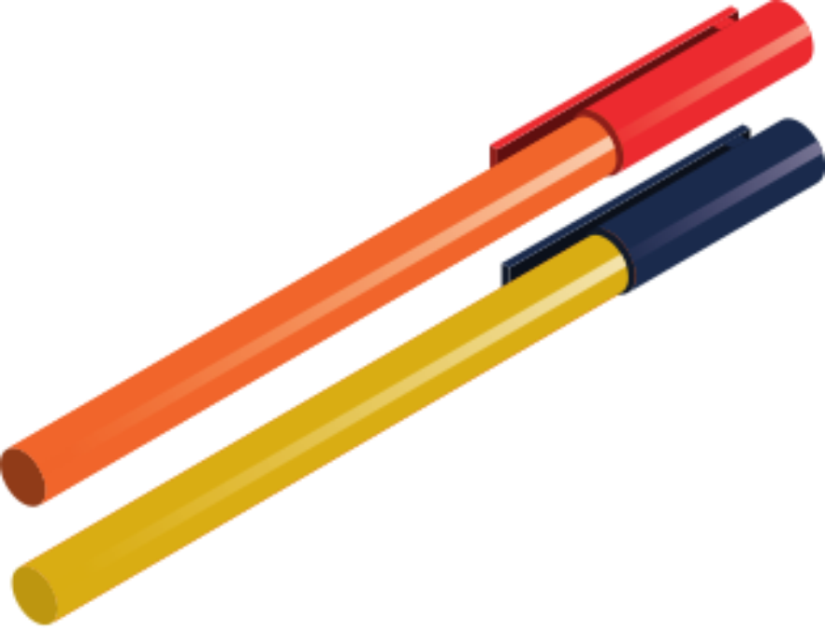
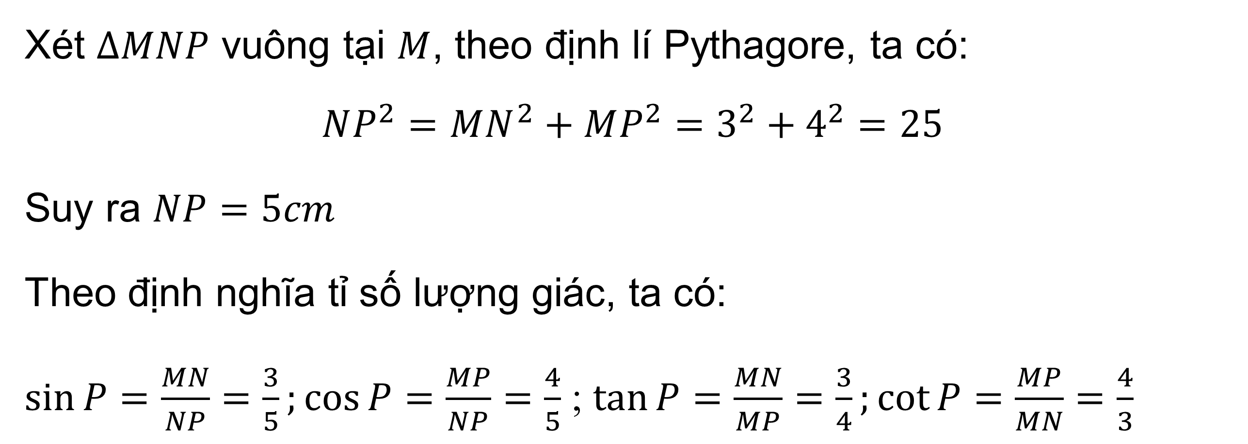
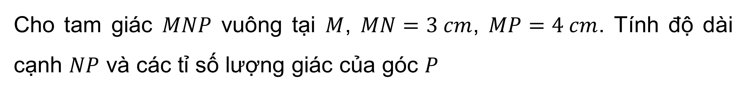
Luyện tập 1
Cho tam giác $MNP$ vuông tại $M$, $MN=3 cm$, $MP=4 cm$. Tính độ dài cạnh $NP$ và các tỉ số lượng giác của góc $P$
Giải:
Xét $∆MNP$ vuông tại $M$, theo định lí Pythagore, ta có:
$$NP^{2}=MN^{2}+MP^{2}=3^{2}+4^{2}=25$$
Suy ra $NP=5cm$
Theo định nghĩa tỉ số lượng giác, ta có:
$\sin{P}=\frac{MN}{NP}=\frac{3}{5};\cos{P}=\frac{MP}{NP}=\frac{4}{5}$ ; $\tan{P}=\frac{MN}{MP}=\frac{3}{4};\cot{P}=\frac{MP}{MN}=\frac{4}{3}$

Slide 18
II. TỈ SỐ LƯỢNG GIÁC CỦA HAI GÓC PHỤ NHAU

Slide 19

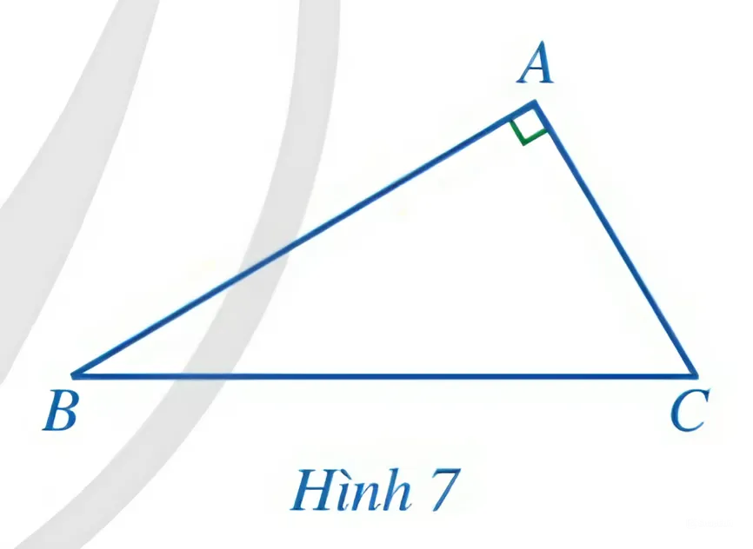

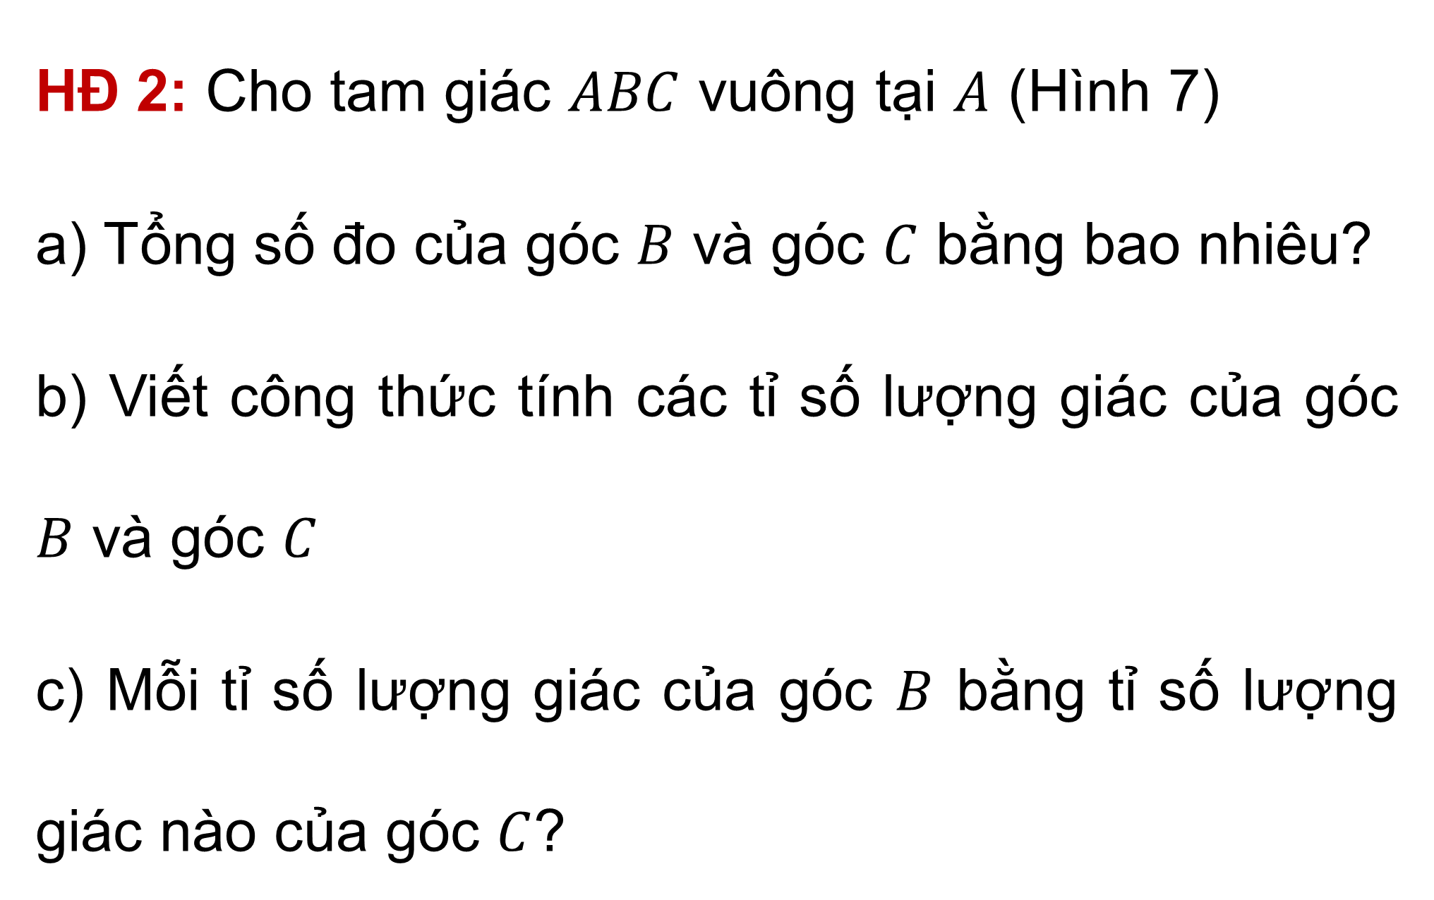
HĐ 2: Cho tam giác $ABC$ vuông tại $A$ (Hình 7)
a) Tổng số đo của góc $B$ và góc $C$ bằng bao nhiêu?
b) Viết công thức tính các tỉ số lượng giác của góc $B$ và góc $C$
c) Mỗi tỉ số lượng giác của góc $B$ bằng tỉ số lượng giác nào của góc $C$?

Slide 20
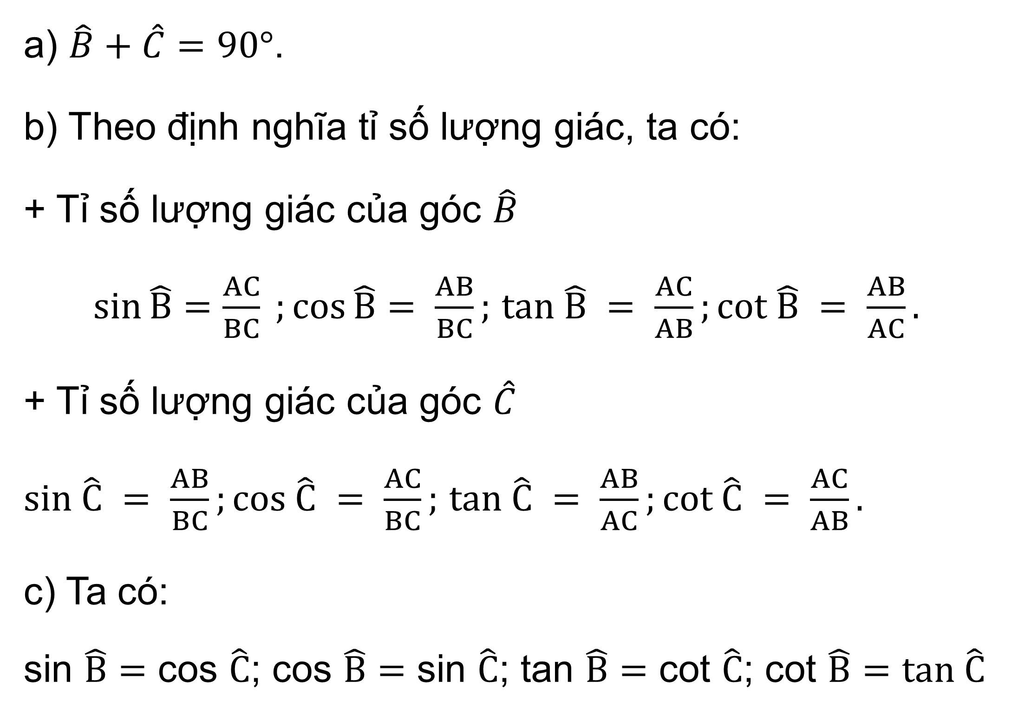
a) $\hat{B}+\hat{C}=90°$.
b) Theo định nghĩa tỉ số lượng giác, ta có:
+ Tỉ số lượng giác của góc $\hat{B}$
$\sin{\hat{B}}=\frac{AC}{BC} ;\cos{\hat{B}}= \frac{AB}{BC};$ $tan \hat{B} = \frac{AC}{AB};cot \hat{B} = \frac{AB}{AC}.$
+ Tỉ số lượng giác của góc $\hat{C}$
$sin \hat{C} = \frac{AB}{BC};cos \hat{C} = \frac{AC}{BC};$ $tan \hat{C} = \frac{AB}{AC};cot \hat{C} = \frac{AC}{AB}.$
c) Ta có:
sin $\hat{B}=$ cos $\hat{C}$; cos $\hat{B}=$ sin $\hat{C}$; tan $\hat{B}=$ cot $\hat{C}$; cot $\hat{B}=tan \hat{C}$
Giải:

Slide 21

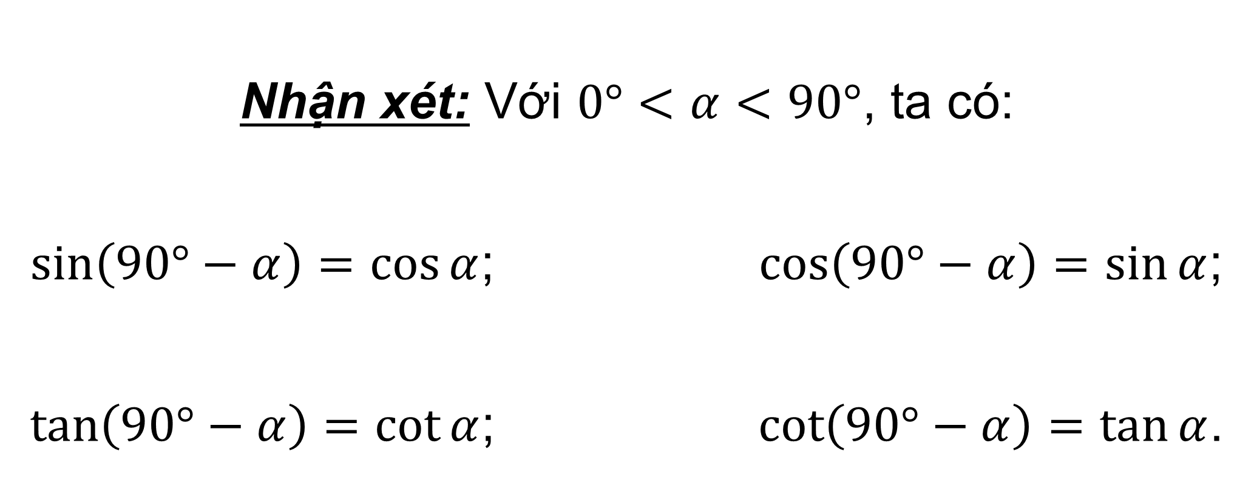
ĐỊNH LÍ
Nếu hai góc phụ nhau thì sin góc này bằng côsin góc kia, tang góc này bằng côtang góc kia.
Nhận xét: Với $0°<α<90°$, ta có:
$\sin\left(90°−α\right)=\cos{α}$; $\cos\left(90°−α\right)=\sin{α}$;
$\tan\left(90°−α\right)=\cot{α}$; $\cot\left(90°−α\right)=\tan{α}$.

Slide 22
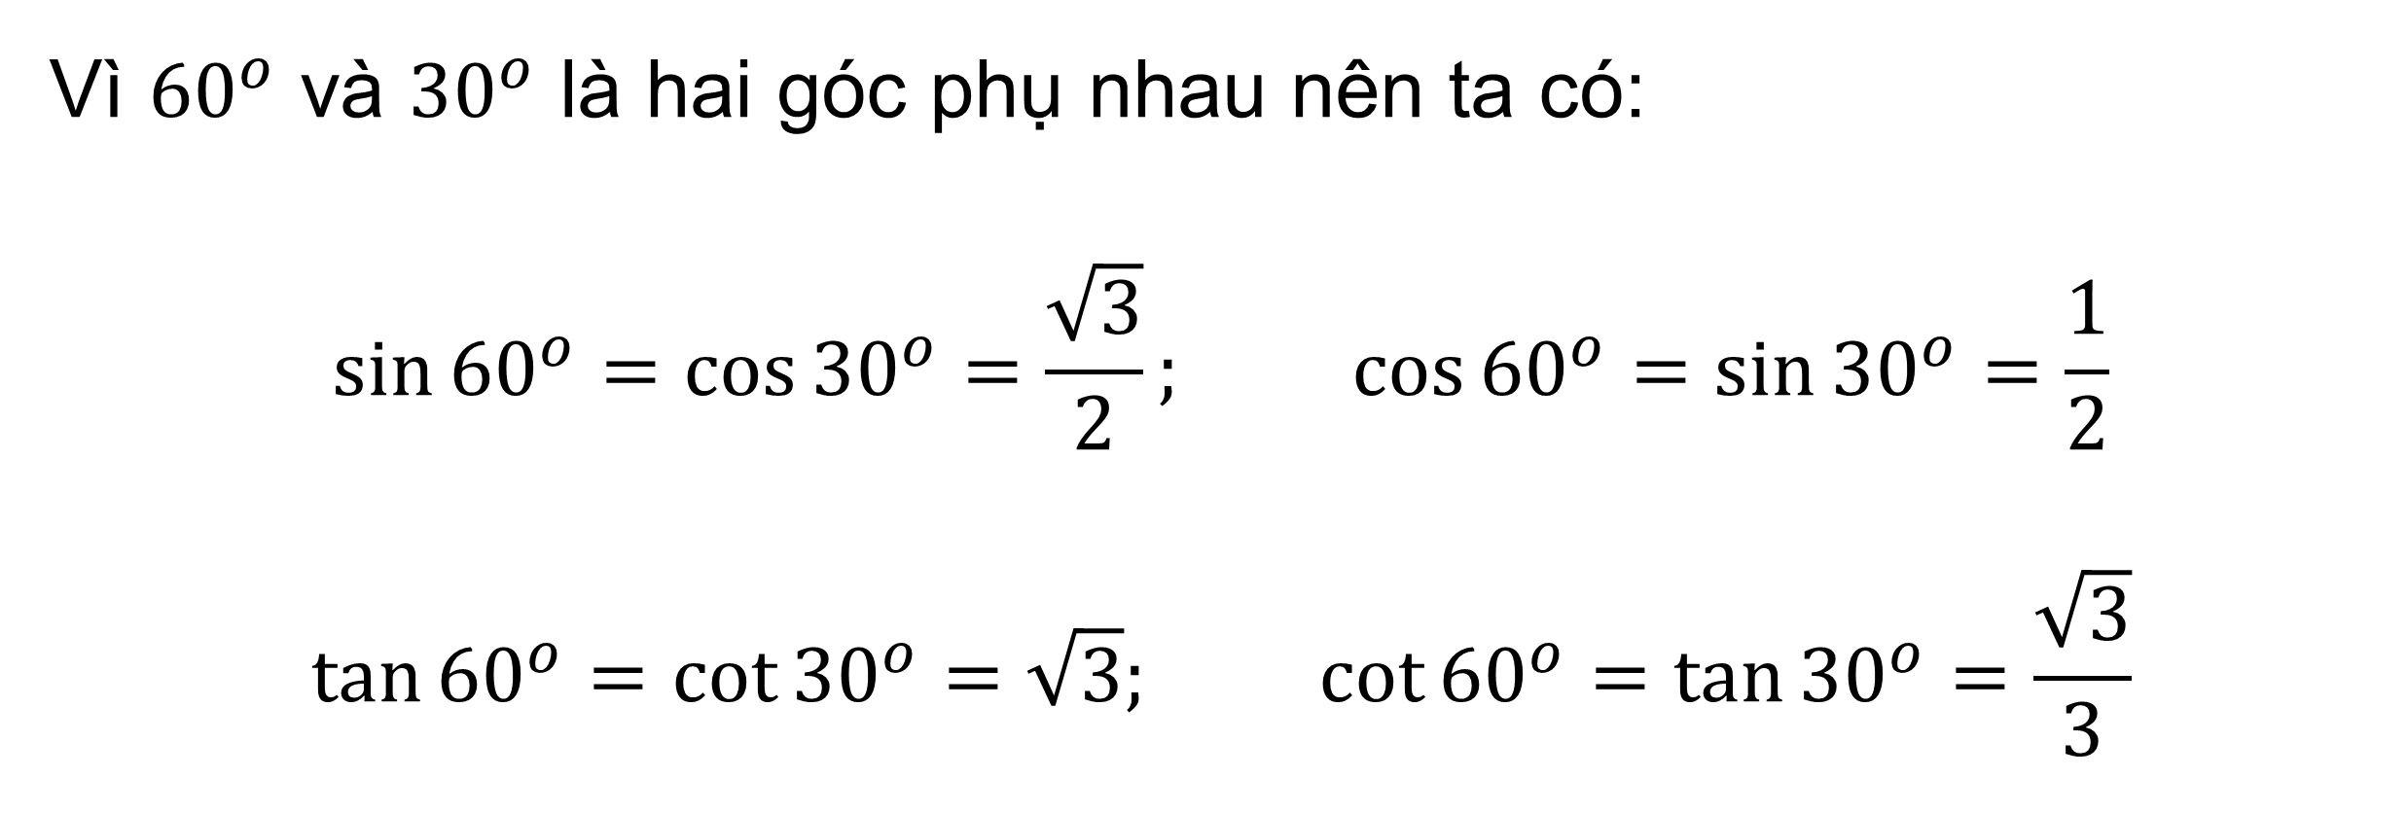
Ví dụ 4
Sử dụng kết quả của Ví dụ 2, tính các tỉ số lượng giác của góc ${60}^{o}$
Giải
Vì ${60}^{o}$ và ${30}^{o}$ là hai góc phụ nhau nên ta có:
$$\sin{{60}^{o}}=\cos{{30}^{o}}=\frac{\sqrt{3}}{2}; \cos{{60}^{o}}=\sin{{30}^{o}}=\frac{1}{2}$$
$$\tan{{60}^{o}}=\cot{{30}^{o}}=\sqrt{3}; \cot{{60}^{o}}=\tan{{30}^{o}}=\frac{\sqrt{3}}{3}$$

Slide 23

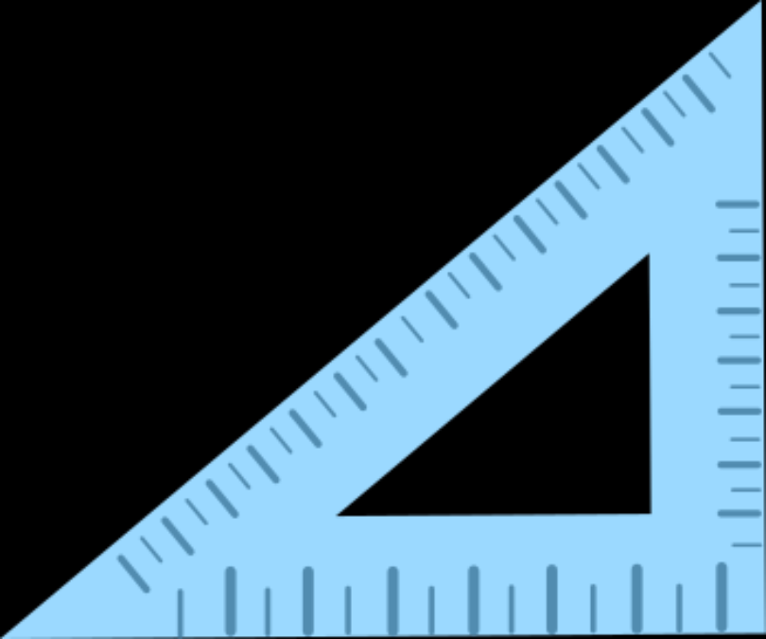
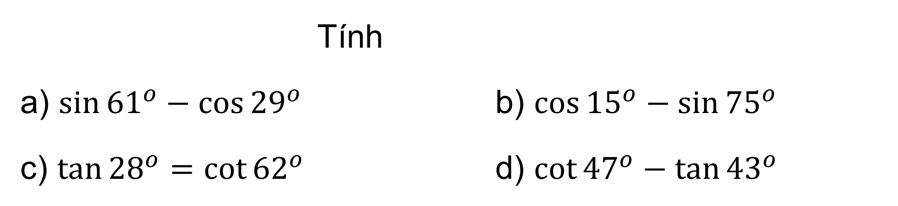
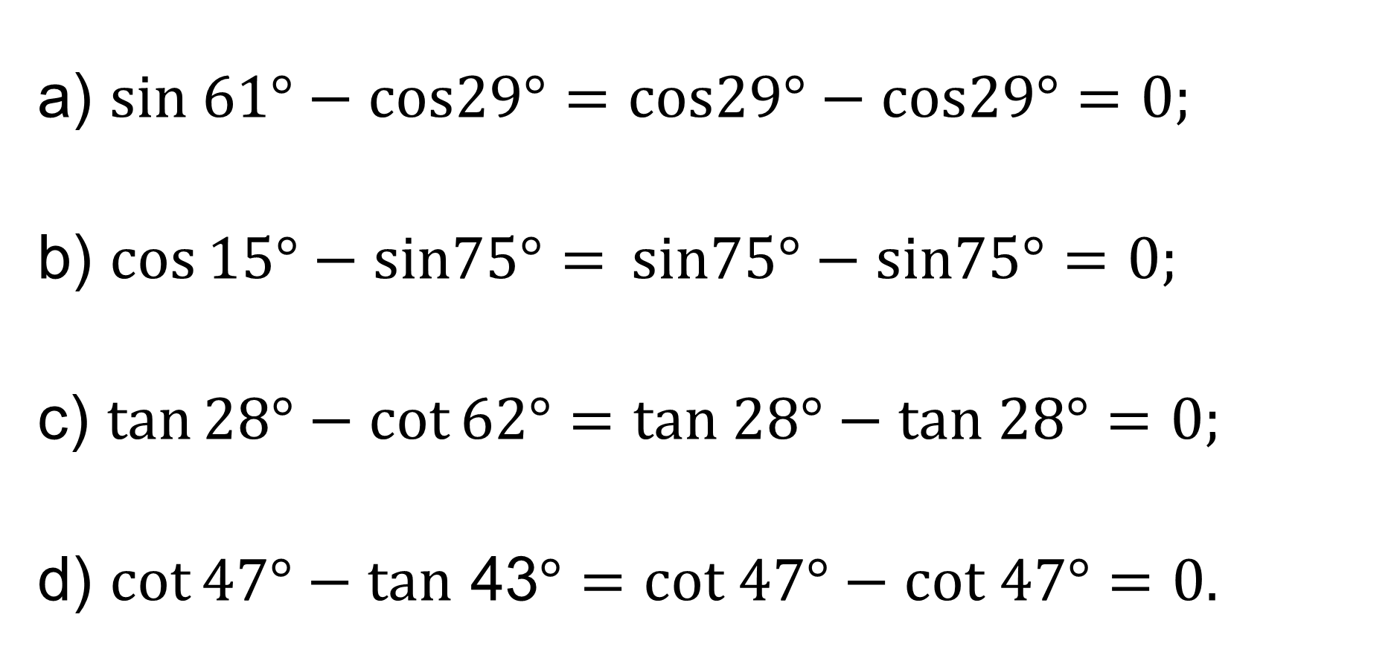
Luyện tập 2
Tính
a) $\sin{{61}^{o}}−\cos{{29}^{o}}$ b) $\cos{{15}^{o}}−\sin{{75}^{o}}$
c) $\tan{{28}^{o}}=\cot{{62}^{o}}$ d) $\cot{{47}^{o}}−\tan{{43}^{o}}$
Giải:
a) $sin 61°−cos29°=cos29°−cos29°=0;$
b) $\cos{15°−sin75°=} sin75°−sin75°=0;$
c) $\tan{28°−\cot{62°=tan 28°−tan 28°=0;}}$
d) $\cot{47°−tan}$ 43$°=cot 47°−cot 47°=0.$

Slide 24
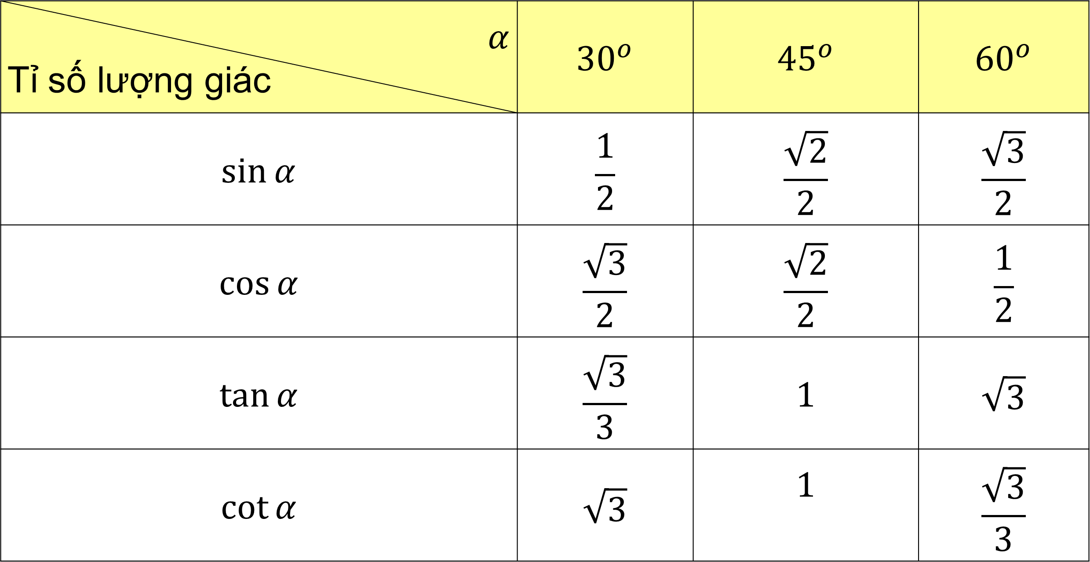
Bảng tỉ số lượng giác của các góc nhọn đặc biệt
$α$ Tỉ số lượng giác | $${30}^{o}$$ | $${45}^{o}$$ | $${60}^{o}$$
$$\sin{α}$$ | $$\frac{1}{2}$$ | $$\frac{\sqrt{2}}{2}$$ | $$\frac{\sqrt{3}}{2}$$
$$\cos{α}$$ | $$\frac{\sqrt{3}}{2}$$ | $$\frac{\sqrt{2}}{2}$$ | $$\frac{1}{2}$$
$$\tan{α}$$ | $$\frac{\sqrt{3}}{3}$$ | $$1$$ | $$\sqrt{3}$$
$$\cot{α}$$ | $$\sqrt{3}$$ | $$1$$ | $$\frac{\sqrt{3}}{3}$$

Slide 25


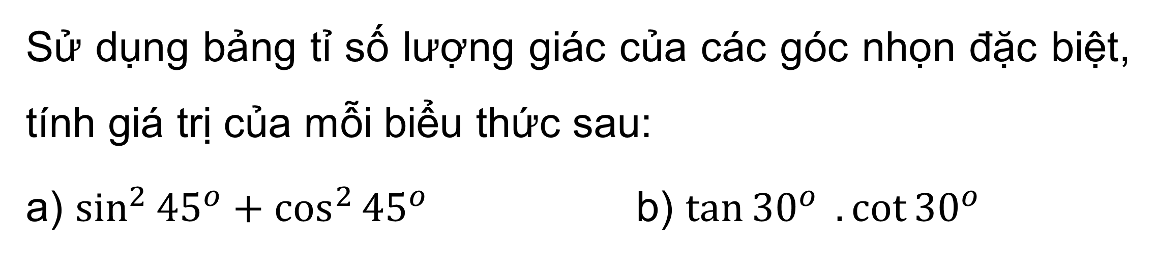
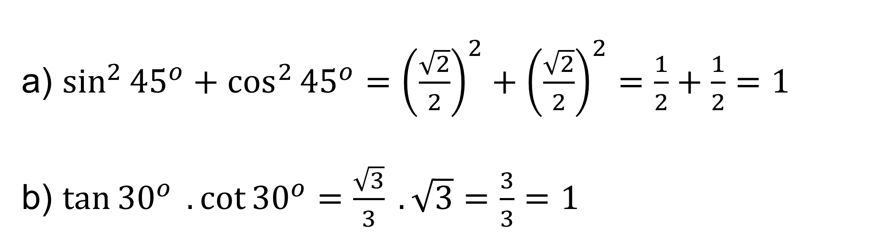
Ví dụ 5
Sử dụng bảng tỉ số lượng giác của các góc nhọn đặc biệt, tính giá trị của mỗi biểu thức sau:
a) $\sin^{2}{{45}^{o}}+\cos^{2}{{45}^{o}}$ b) $\tan{{30}^{o}} .\cot{{30}^{o}}$
Giải:
a) $\sin^{2}{{45}^{o}}+\cos^{2}{{45}^{o}}={\left(\frac{\sqrt{2}}{2}\right)}^{2}+{\left(\frac{\sqrt{2}}{2}\right)}^{2}=\frac{1}{2}+\frac{1}{2}=1$
b) $\tan{{30}^{o}} .\cot{{30}^{o}}=\frac{\sqrt{3}}{3} . \sqrt{3}=\frac{3}{3}=1$

Slide 26

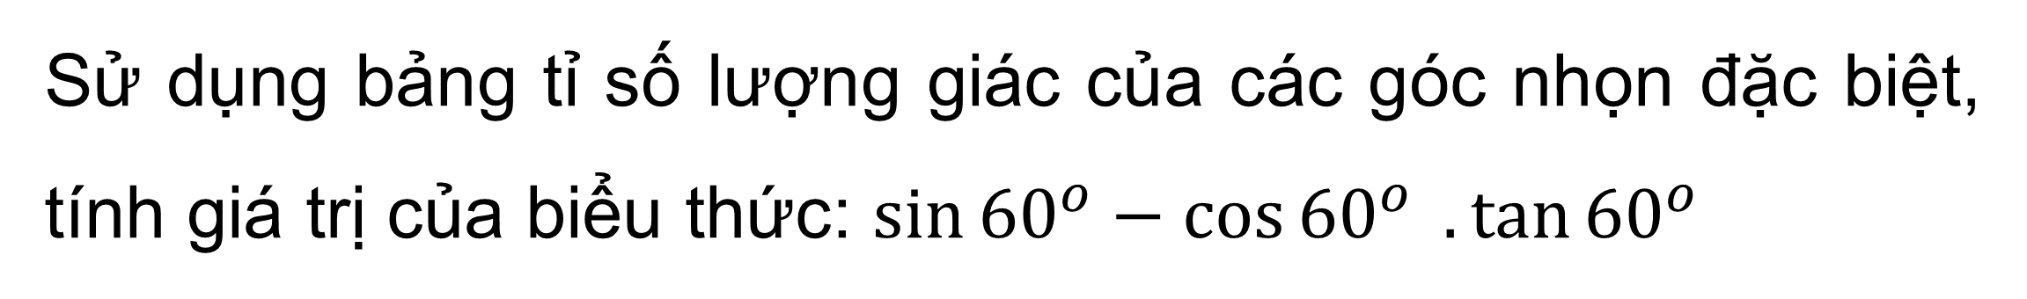
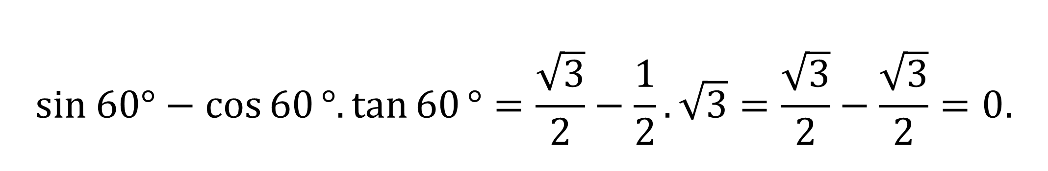
Luyện tập 3
Sử dụng bảng tỉ số lượng giác của các góc nhọn đặc biệt, tính giá trị của biểu thức: $\sin{{60}^{o}}−\cos{{60}^{o}} .\tan{{60}^{o}}$
Giải:
$$sin 60°−\cos{60}°.\tan{60}°=\frac{\sqrt{3}}{2}−\frac{1}{2}.\sqrt{3}=\frac{\sqrt{3}}{2}−\frac{\sqrt{3}}{2}=0.$$

Slide 27
III. SỬ DỤNG MÁY TÍNH CẦM TAY TÍNH TỈ SỐ LƯỢNG GIÁC CỦA MỘT GÓC NHỌN

Slide 28


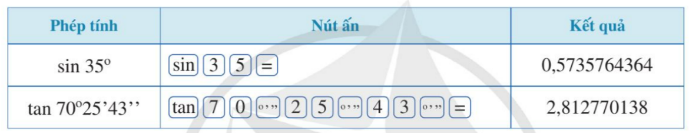
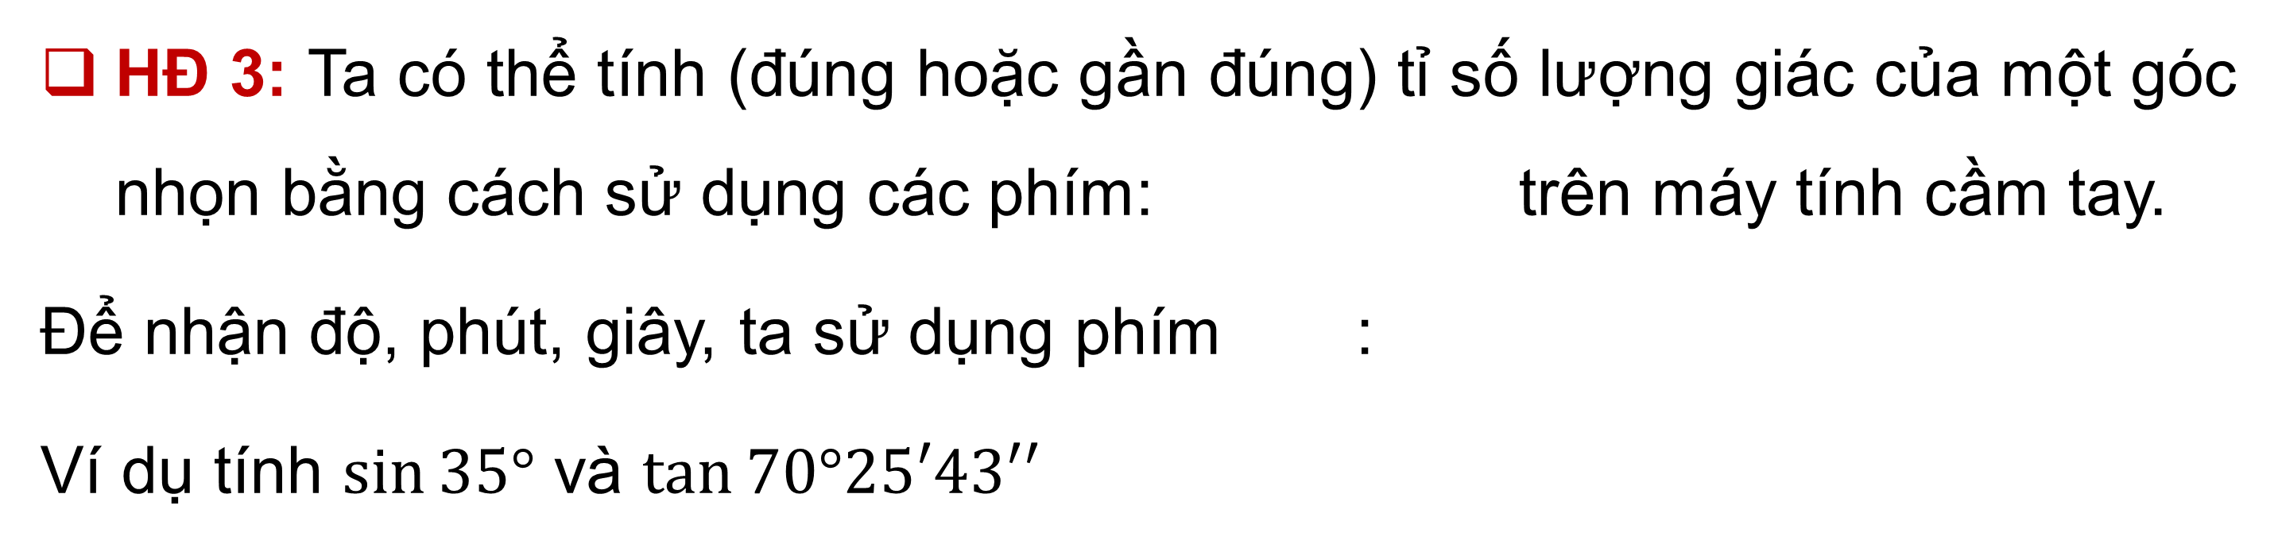
1. Tính tỉ số lượng giác của một góc nhọn
HĐ 3: Ta có thể tính (đúng hoặc gần đúng) tỉ số lượng giác của một góc nhọn bằng cách sử dụng các phím: trên máy tính cầm tay.
Để nhận độ, phút, giây, ta sử dụng phím :
Ví dụ tính $\sin{35°}$ và $\tan{70°25′43′′}$

Slide 29
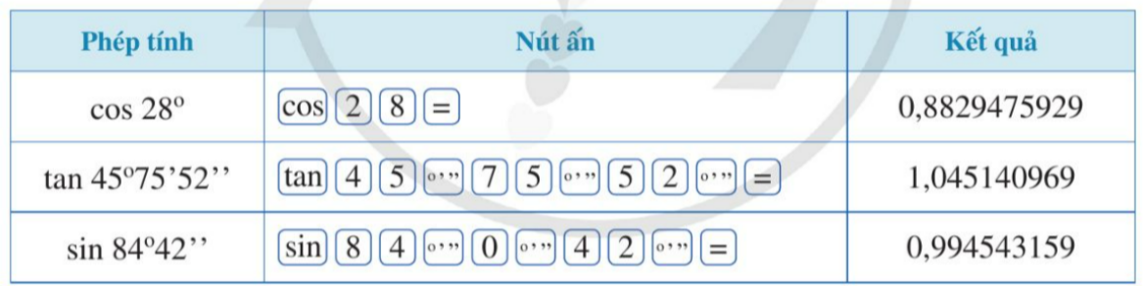
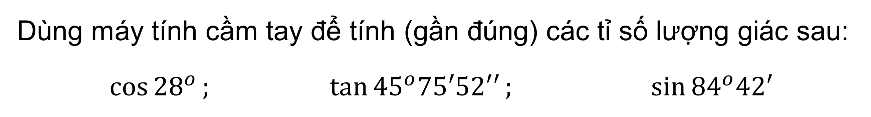
Ví dụ 6
Dùng máy tính cầm tay để tính (gần đúng) các tỉ số lượng giác sau:
$$\cos{{28}^{o}}; \tan{{45}^{o}75′52′′}; \sin{{84}^{o}42′}$$
Giải:
Ta có

Slide 30


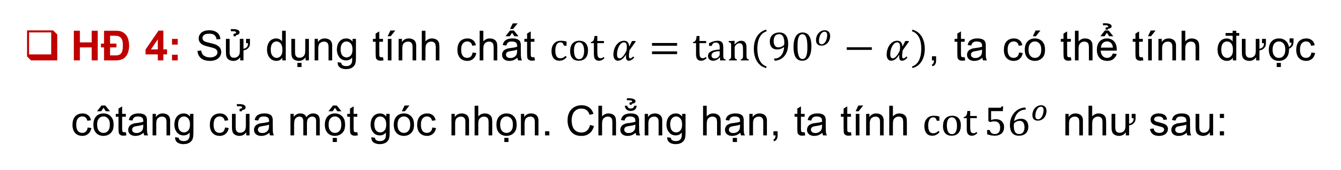
HĐ 4: Sử dụng tính chất $\cot{α}=\tan\left({90}^{o}−α\right)$, ta có thể tính được côtang của một góc nhọn. Chẳng hạn, ta tính $\cot{{56}^{o}}$ như sau:
Giải:

Slide 31
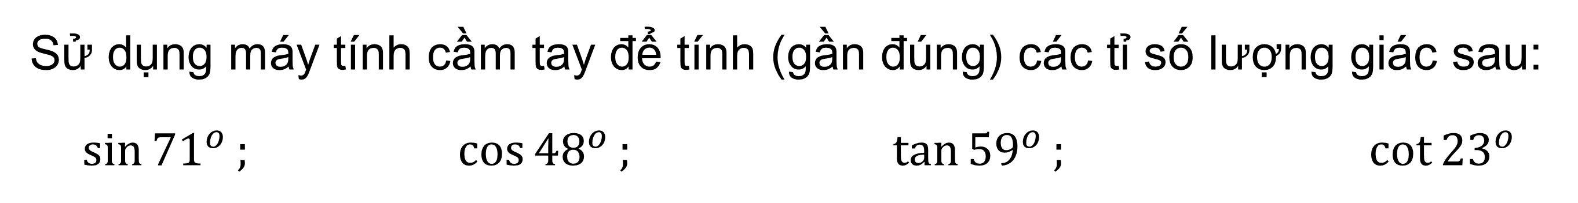

Luyện tập 4
Sử dụng máy tính cầm tay để tính (gần đúng) các tỉ số lượng giác sau:
$$\sin{{71}^{o}}; \cos{{48}^{o}}; \tan{{59}^{o}}; \cot{{23}^{o}}$$
Giải:
$$\sin{71°≈0,9455;}$$
$$cos 48°≈0,6691;$$
$$\tan{59°≈1,6642;}$$
$$\cot{23°≈2,3558.}$$

Slide 32

2. Tính số đo của một góc nhọn khi biết một tỉ số lượng giác của góc đó
Để tính (đúng hoặc gần đúng) số đo của một góc nhọn khi biết một tỉ số lượng giác của góc đó ta sử dụng các phím cùng với
và kết hợp tỉ số lượng giác của góc đó.

Slide 33
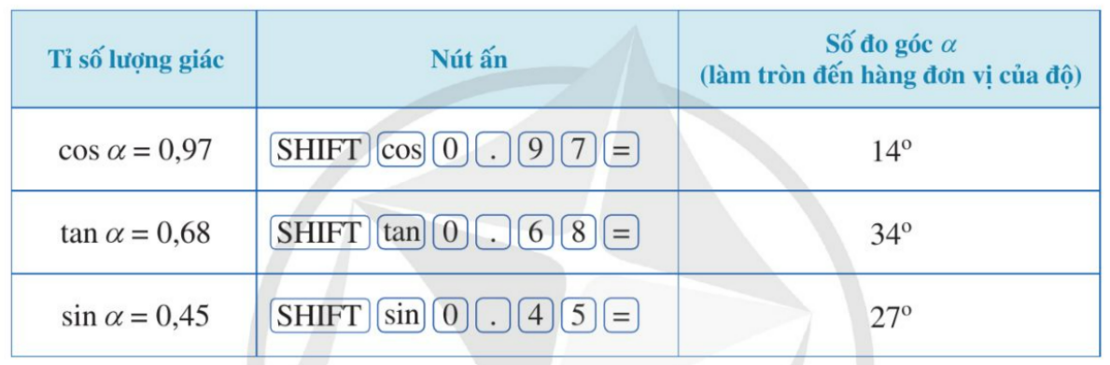
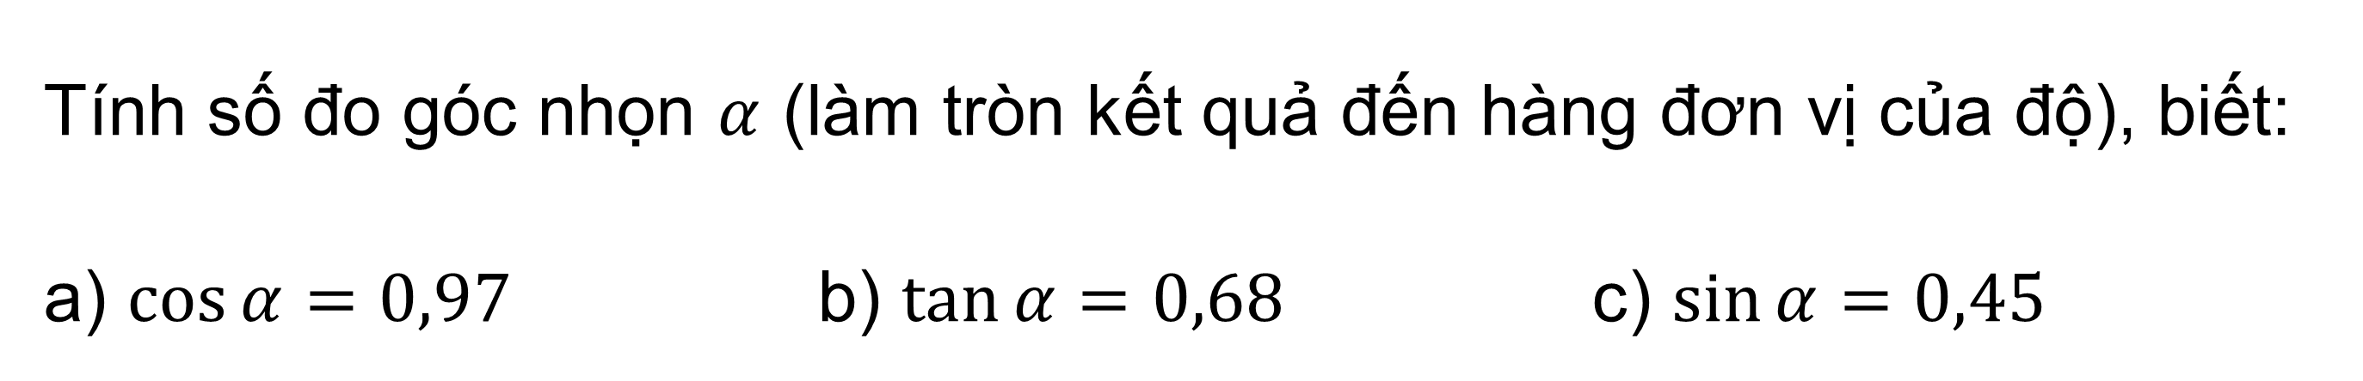
Ví dụ 7
Tính số đo góc nhọn $α$ (làm tròn kết quả đến hàng đơn vị của độ), biết:
a) $\cos{α}=0,97$ b) $\tan{α}=0,68$ c) $\sin{α}=0,45$
Giải:
Ta có thể làm như sau:

Slide 34
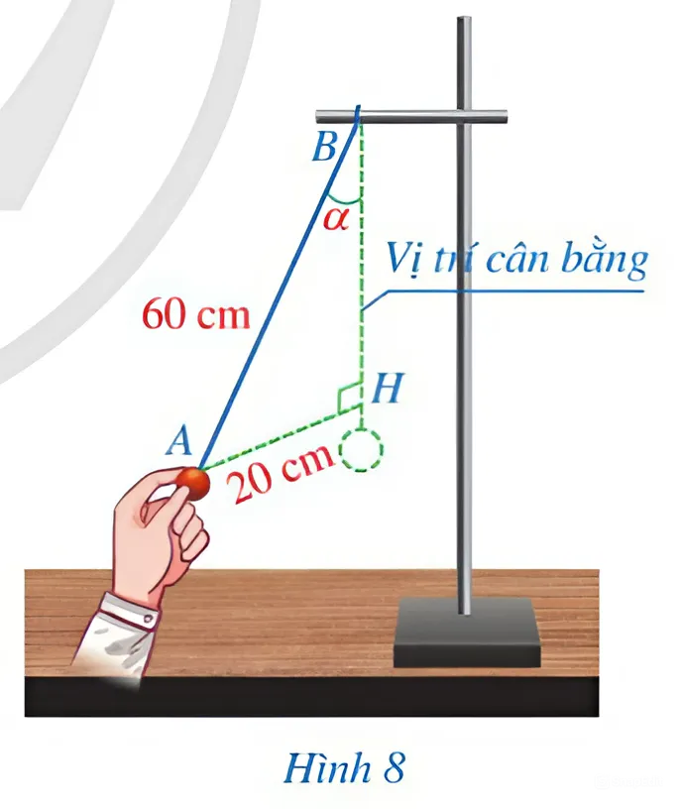

Ví dụ 8
Treo quả cầu kim loại nhỏ vào giá thí nghiệm bằng sợi dây mảnh nhẹ không dãn. Khi quả cầu đứng yên tại vị trí cân bằng, dây treo có phương thẳng đứng. Kéo quả cầu khỏi vị trí cân bằng một đoạn nhỏ rồi buông ra thì quả cầu sẽ chuyển động qua lại quanh vị trí cân bằng. Khi kéo quả cầu khỏi vị trí cân bằng, giả sử tâm $A$ của quả cầu cách $B$ một khoảng $AB=60 cm$ và cách vị trí cân bằng một khoảng $AH=20 cm$ (Hình 8). Tính số đo góc $α$ tạo bởi sợi dây $BA$ và vị trí cân bằng (làm tròn kết quả đến hàng đơn vị của độ).

Slide 35

Giải:
Xét tam giác $ABH$ vuông tại $H$, ta có:
$$\sin{α}=\frac{AH}{AB}=\frac{20}{60}=\frac{1}{3}$$
Do đó $α≈{19}^{o}$
Vậy góc tạo bởi sợi dây $BA$ và vị trí cân bằng có số đo khoảng ${19}^{o}$

Slide 36



Ví dụ 9
Hình 9 mô tả một chiếc thang có chiều dài $AB=4 m$ được đặt dựa vào tường, khoảng cách từ chân thang đến chân tường là $BH=1,5 m$. Tính số đo góc $ABH$ (làm tròn kết quả đến hàng đơn vị của độ)
Giải:
Xét tam giác $ABH$ vuông tại $H$, ta có $\cos{\hat{ABH}}=\frac{BH}{AB}=\frac{1,5}{4}=0,375$
Vậy $\hat{ABH}≈{68}^{o}$

Slide 37
LUYỆN TẬP

Slide 38

TRÒ CHƠI
LUYỆN TẬP

Slide 39






TRÒ CHƠI
TRÁI BÓNG MAY MẮN
Notes:
GV bấm vào hình trái bóng để lựa chọn câu hỏi, bấm vào hình mũi tên để chuyển sang nội dung tiếp theo.

Slide 40







Câu 1. Cho tam giác $MNP$ vuông tại $M$. Khi đó $\cos{\hat{MNP}}$ bằng:
A. $\frac{MN}{NP}$.
A. $\frac{MN}{NP}$.
B. $\frac{MP}{NP}$.
C. $\frac{MN}{MP}$.
D. $\frac{MP}{MN}$.

Slide 41






Câu 2. Cho $α$ là góc nhọn bất kì. Chọn khẳng định sai.
A. $\tan{α}=\frac{\sin{α}}{\cos{α}}$.
B. $\cot{α}=\frac{\cos{α}}{\sin{α}}$
C. $\tan{α}.\cot{α}=1$
D. $\tan^{2}{α}+\cos^{2}{α}=1$
D. $\tan^{2}{α}+\cos^{2}{α}=1$

Slide 42






Câu 3. Cho tam giác $ABC$ vuông tại $C$, có $BC=1,2cm, AC=0,9cm$. Tỉ số lượng giác $\sin{B},\cos{B}.$
A. $\sin{B}=0,6;\cos{B}=0,8$
A. $\sin{B}=0,6;\cos{B}=0,8$.
B. $\sin{B}=0,8;\cos{B}=0,6$.
C. $\sin{B}=0,4;\cos{B}=0,8$
D. $\sin{B}=0,6;\cos{B}=0,4$

Slide 43






Câu 4. Tính giá trị của biểu thức :
$$B=\tan{10°}.\tan{20°}.\tan{30°}….\tan{80°}$$
A. $44$.
B. $1$.
B. $1$.
C. $45$
D. $2$

Slide 44






Câu 5. Một gia đình cần làm cầu thang để dắt xe máy lên nhà có độ dốc là $α$ so với phương ngang. Chiều cao từ mặt đất đến sàn nhà là 36cm, chiều dài của mặt cầu thang dài 6m. Tính số đo góc $α$ (lấy giá trị độ gần đúng).
A. $45°$.
B. $30°$.
C. $36°$.
C. $36°$.
D. $60°$.

Slide 45
TRÒ CHƠI KẾT THÚC, MỜI CÁC EM
CÙNG CHUYỂN SANG NỘI DUNG TIẾP THEO!

Slide 46



Cho tam giác $ABC$ vuông tại $A$ có $AC=4 cm$, $BC=6 cm$. Tính các tỉ số lượng giác của góc $B$
Bài 1 (SGK – tr.81)
Xét $∆ABC$ vuông tại $A$, theo định lý Pythagore, ta có:
$BC^{2}=AB^{2}+AC^{2}$,
suy ra $AB=\sqrt{BC^{2}−AC^{2}}=\sqrt{6^{2}−4^{2}}=2\sqrt{5}cm$.
Xét $∆ABC$ vuông tại $A$, ta có
$\sin{B}=\frac{AC}{BC}=\frac{4}{6}=\frac{2}{3};\cos{B}=\frac{AB}{BC}=\frac{2\sqrt{5}}{6}=\frac{\sqrt{5}}{3}$
$\tan{B}=\frac{AC}{AB}=\frac{4}{2\sqrt{5}}=\frac{2}{\sqrt{5}};\cot{B=\frac{AB}{AC}=\frac{2\sqrt{5}}{4}=\frac{\sqrt{5}}{2}}$
Giải:

Slide 47




Cho tam giác $ABC$ vuông tại $A$ có $AB=2 cm$, $AC=3 cm$. Tính các tỉ số lượng giác của góc $C$
Bài 2 (SGK – tr.81)
Xét $∆ABC$ vuông tại $A$, theo định lý Pythagore, ta có:
$BC^{2}=AB^{2}+AC^{2}$,
suy ra $BC=\sqrt{{AB}^{2}+AC^{2}}=\sqrt{2^{2}+3^{2}}=\sqrt{13}cm$.
Xét $∆ABC$ vuông tại $A$, ta có :
$\sin{C}=\frac{AB}{BC}=\frac{2}{\sqrt{13}};\cos{C=\frac{AC}{BC}=\frac{3}{\sqrt{13}}};$
$\tan{C=\frac{AB}{Ac}=\frac{2}{3};\cot{C=\frac{AC}{AB}=\frac{3}{2}}}$
Giải:

Slide 48




Cho tam giác $MNP$ có $MN=5 cm$, $MP=12 cm$, $NP=13 cm$. Chứng minh tam giác $MNP$ vuông tại $M$. Từ đó, tính các tỉ số lượng giác của góc $N$
Bài 3 (SGK – tr.81)
Giải:
Xét $∆MNP$, ta có : $NP^{2}={13}^{2}=169$
và $MN^{2}+MP^{2}=5^{2}+{12}^{2}=25+144=169$
Suy ra : $NP^{2}=MN^{2}+MP^{2}$
Vậy $∆MNP$ vuông tại $M$.
Xét $∆MNP$ vuông tại $M$, ta có :
$\sin{N} = \frac{MP}{NP}=\frac{12}{13};\cos{N} = \frac{MN}{NP}=\frac{5}{13} ;\tan{N} = \frac{MP}{MN}=\frac{12}{5};\cot{N} = \frac{MN}{MP}=\frac{5}{12}.$

Slide 49


Bài 4 (SGK – tr.81)
Mỗi tỉ số lượng giác sau đây bằng tỉ số lượng giác nào của góc ${63}^{o}$? Vì sao?
a) $\sin{{27}^{o}}$ b) $\cos{{27}^{o}}$ c) $\tan{{27}^{o}}$ d) $\cot{{27}^{o}}$
Giải:
Vì $27°$ và $63°$ là hai góc phụ nhau nên ta có:
a) $\sin{27°} =\cos{63°}$. b) $\cos{27°}=\sin{63°}$.
c) $\tan{27°}=\cot{63°}$. d) $\cot{27°}=\tan{63°}$.

Slide 50




Sử dụng máy tính cầm tay để tính các tỉ số lượng giác của mỗi góc sau (làm tròn kết quả đến hàng phần trăm):
a) ${41}^{o}$ b) ${28}^{o}35′$ c) ${70}^{o}27′46′′$
Bài 5 (SGK – tr.81)
Giải:
a) 41$°$
sin 41$°=0,65$
cos 41$°=0,75$
tan 41$°=0,87$
cot 41$°=1,15$
b) $28°{35}^{′}$
sin $28°{35}^{′}=0,48$
cos $28°{35}^{′}=0,88$
tan $28°{35}^{′}=0,54$
cot $28°{35}^{′}=1,85$
c) $70°{27}^{′}{46}^{′′}$
sin $70°{27}^{′}{46}^{′′}=0,94$
cos $70°{27}^{′}{46}^{′′}=0,33$
tan $70°{27}^{′}{46}^{′′}=2,82$
cot $70°{27}^{′}{46}^{′′}=0,35.$

Slide 51


Sử dụng tỉ số lượng giác của hai góc phụ nhau, tính giá trị biểu thức:
$$A=\sin{{25}^{o}}+\cos{{25}^{o}}−\sin{{65}^{o}}−\cos{{65}^{o}}$$
Bài 6 (SGK – tr.81)
Giải:
$A = \sin{25°+cos25°−sin65°−cos65°}$
$$=\sin{(90}°−65°)+cos⁡(90°−65°)−sin65°−cos65°$$
$=$ $\cos{65°+sin65°−sin65°−cos 65°}$
$=$ 0.

Slide 52
VẬN DỤNG

Slide 53


Bài 7 (SGK – tr.81)
Cho góc nhọn $α$. Biết rằng, tam giác $ABC$ vuông tại $A$ có $\hat{B}=α$
a) Biểu diễn các tỉ số lượng giác của góc nhọn $α$ theo $AB, BC, CA$
b) Chứng minh: $\sin^{2}{α}+\cos^{2}{α}=1;\tan{α}=\frac{\sin{α}}{\cos{α}};\cot{α}=\frac{\cos{α}}{\sin{α}}$; $\tan{α} .\cot{α}=1$. Từ đó, tính giá trị biểu thức:
$$S=\sin^{2}{{35}^{o}}+\cos^{2}{{35}^{o}};T=\tan{{61}^{o}} .\cot{{61}^{o}}$$

Slide 54



Giải
a) Xét $∆ABC$ vuông tại $A$, ta có:
$\sin{α}=\frac{AC}{BC};\cos{α}=\frac{AB}{BC};$
$\tan{α}=\frac{AC}{AB};\cot{α}=\frac{AB}{AC}$

Slide 55

Giải
b) + Ta có; $\sin^{2}{α}+\cos^{2}{α}={\left(\frac{AC}{BC}\right)}^{2}+{\left(\frac{AB}{BC}\right)}^{2}=\frac{AC^{2}+AB^{2}}{BC^{2}}=\frac{BC^{2}}{BC^{2}}=1$
+ $\frac{\sin{α}}{\cos{α}}=\frac{AC}{BC}:\frac{AB}{BC}=\frac{AC}{AB}=\tan{α}$, suy ra $\tan{α}=\frac{\sin{α}}{\cos{α}}$
Chứng minh tương tự, $\cot{α}=\frac{\cos{α}}{\sin{α}}$
+ $\tan{α}.\cot{α}=\frac{AC}{AB}.\frac{AB}{AC}=1$
+ Áp dụng tính giá trị các biểu thức:
$$S = \sin^{2}{35°+\cos^{2}{35°=1 }}$$
$$T=\tan{61}°.\cot{61}°=1$$

Slide 56




Bài 8 (SGK – tr.81)
Hình 10 mô tả tia nắng mặt trời dọc theo $AB$ tạo với phương nằm ngang trên mặt đất một góc $α=\hat{ABH}$. Sử dụng máy tính cầm tay, tính số đo góc $α$ (làm tròn kết quả đến hàng đơn vị của độ), biết $AH=2 m, BH=5 m$
Giải
Xét $∆AHB$ vuông tại $H$, ta có :
$\tan{α}=\frac{AH}{BH}=\frac{5}{2}=2,5$, suy ra $α=68°$.

Slide 57
HƯỚNG DẪN VỀ NHÀ
Chuẩn bị bài sau “Một số hệ thức giữa cạnh và góc trong tam giác vuông”.
Ghi nhớ
kiến thức trong bài
Hoàn thành các bài tập trong SBT

Slide 58



CẢM ƠN CÁC EM ĐÃ CHÚ Ý
LẮNG NGHE BÀI GIẢNG!

